Slide 1
EUROPA.-LA VUELTA AL MUNDO EN 885 JARDINES.-REINO UNIDO.-
CHESIRE.-II
Selección de textos y fotografías por
JOSE ELIAS BONELLS

Slide 2
Dunham Massey Garden
Una casa del siglo XVIII, con un parque y jardín.
El parque, a diferencia de muchos, conserva sus avenidas antiguas.
El lago era un antiguo foso y está dominado por el monte Tudor.
El Dunham Massey jardín tiene un parterre Edwardiano, césped y un invernadero.
Dunham Park tiene una superficie de 192,7 hectáreas (780.000 m 2) y es parte de la finca Dunham Park, dirigida por el National Trust.

Slide 3
El parque es sobre todo "los pastizales del bosque o un parque arbolado," y lo ha sido desde la Edad Media.
Muchos de los árboles de roble, que constituyen la mayor parte de los bosques, se remontan al siglo XVII.
Dunham Park es el único lugar en el noroeste de Inglaterra, con una concentración de árboles antiguos, y uno de los pocos que quedan en Inglaterra, por lo que es un lugar de importancia nacional.
El parque es compatible con una amplia gama de animales, incluyendo los gamos y más de 500 especies de insectos.

Slide 4
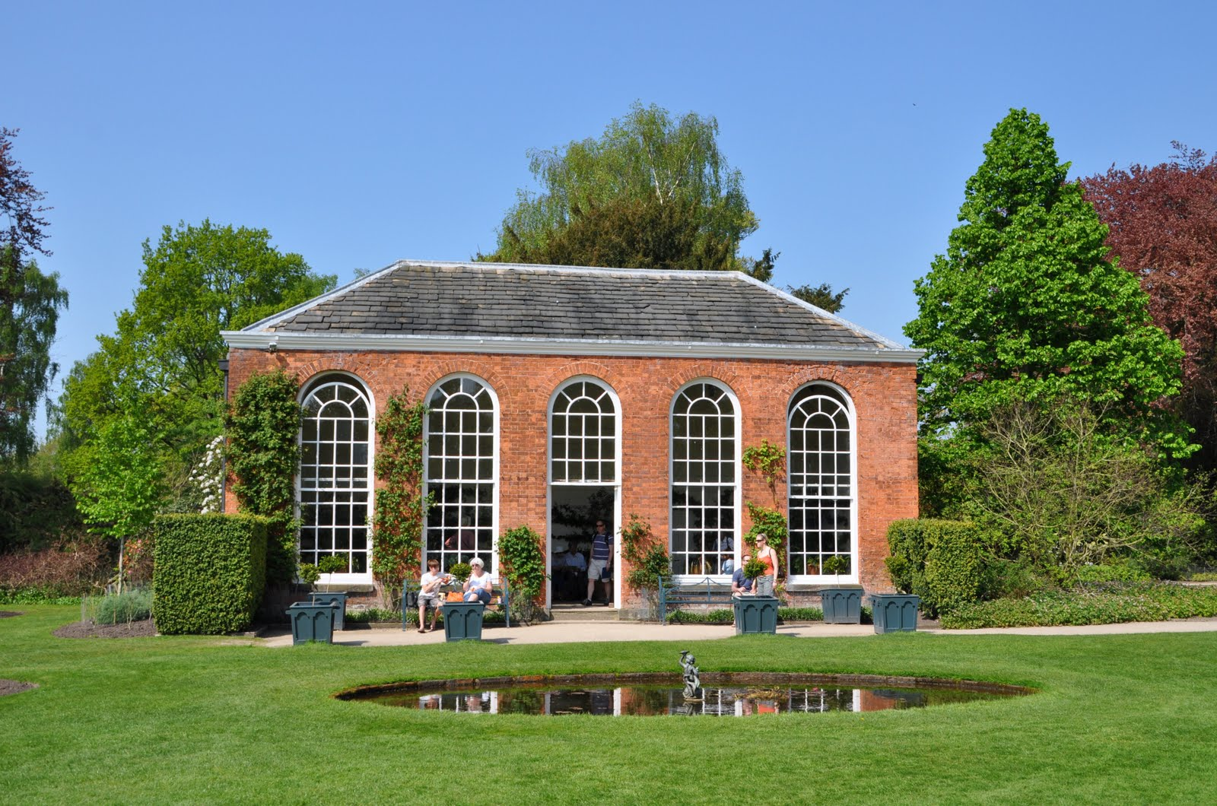

Slide 5
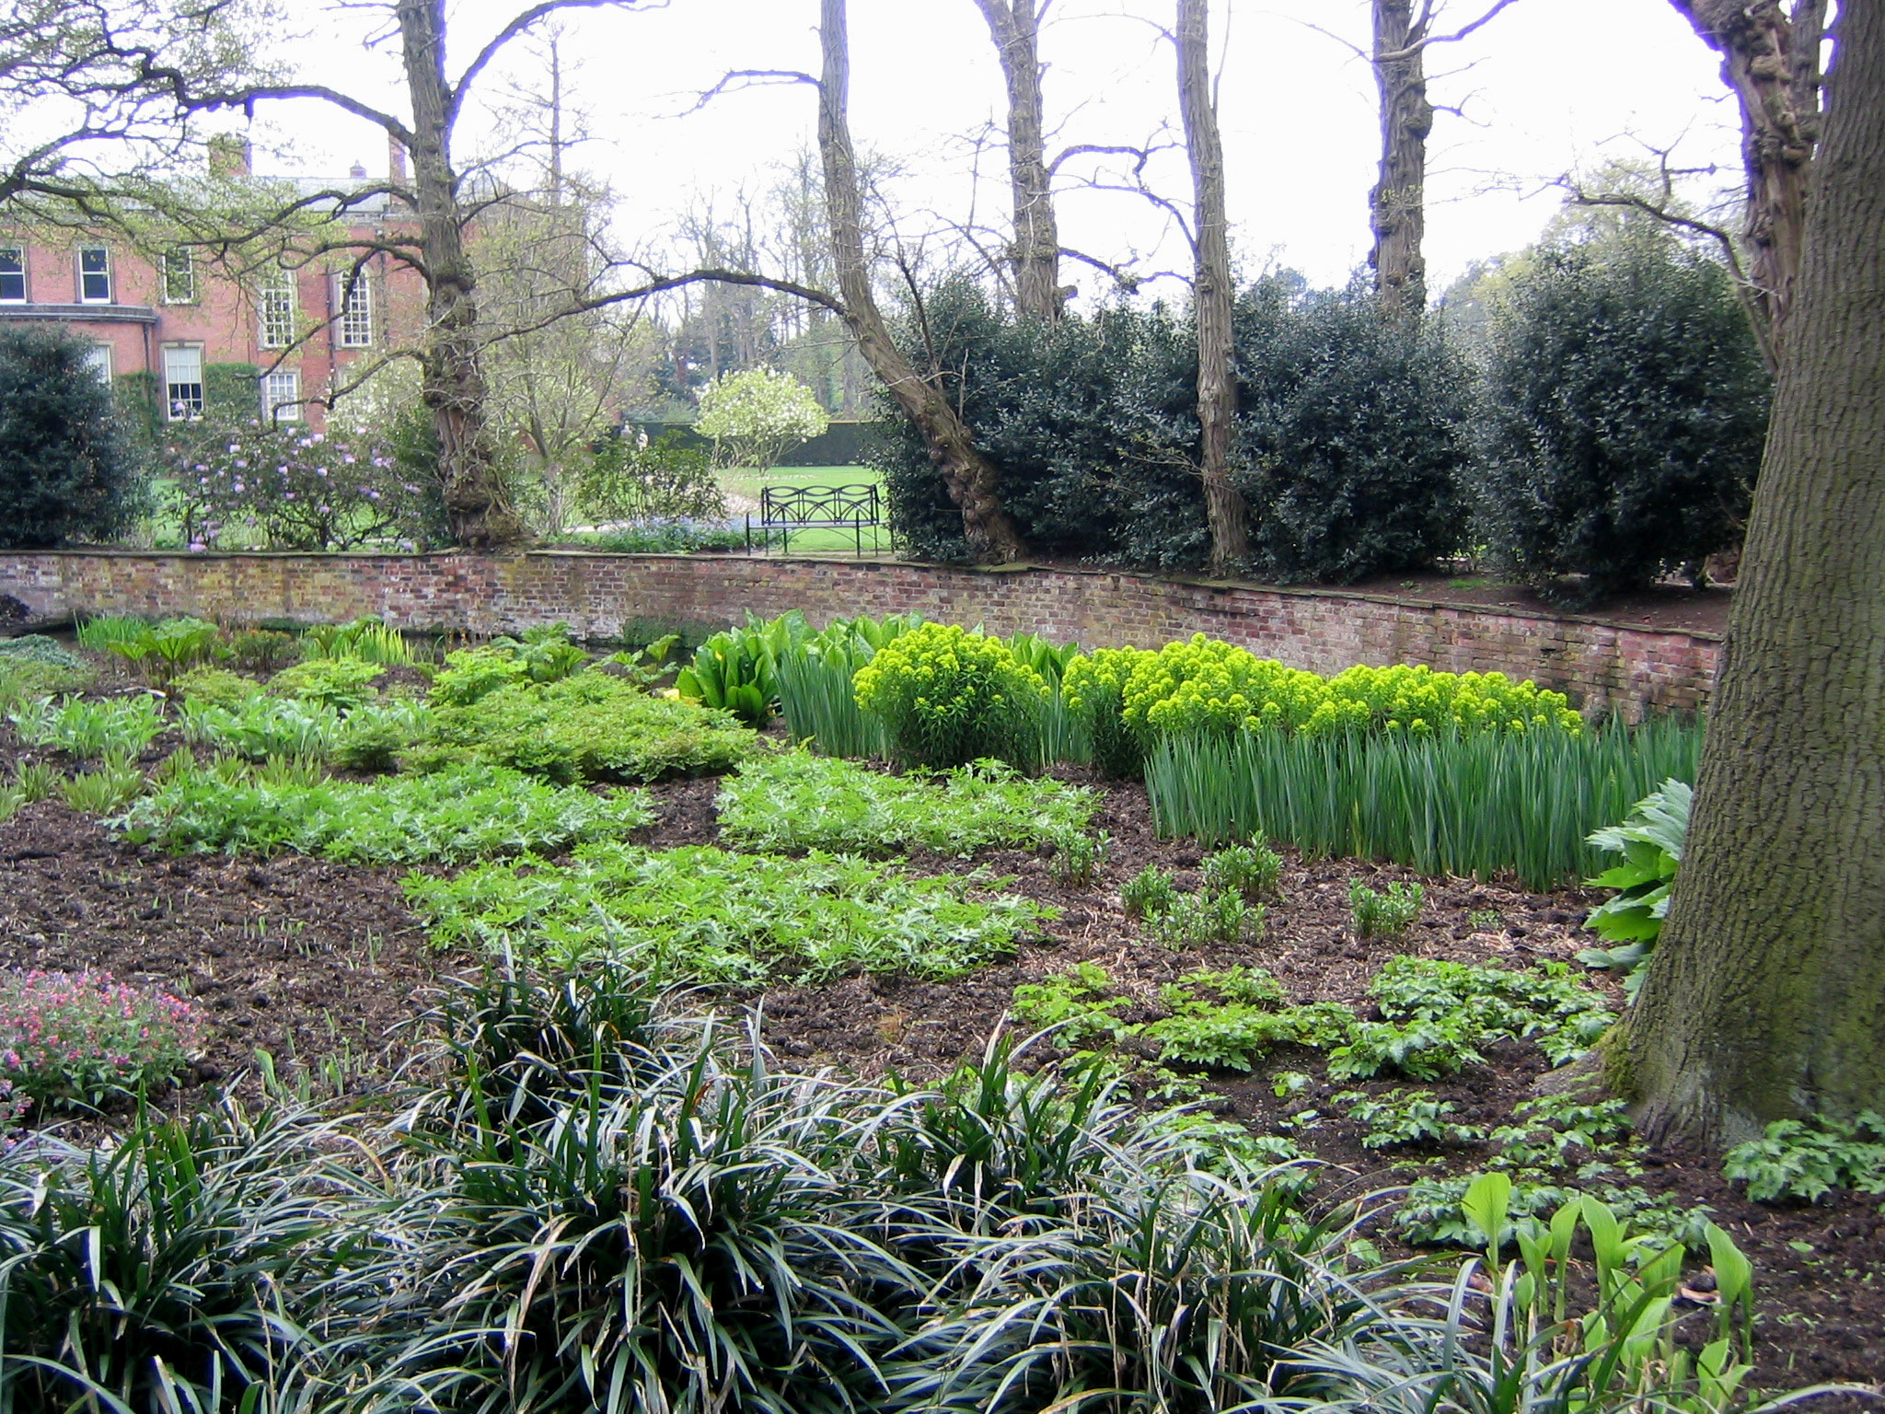

Slide 6
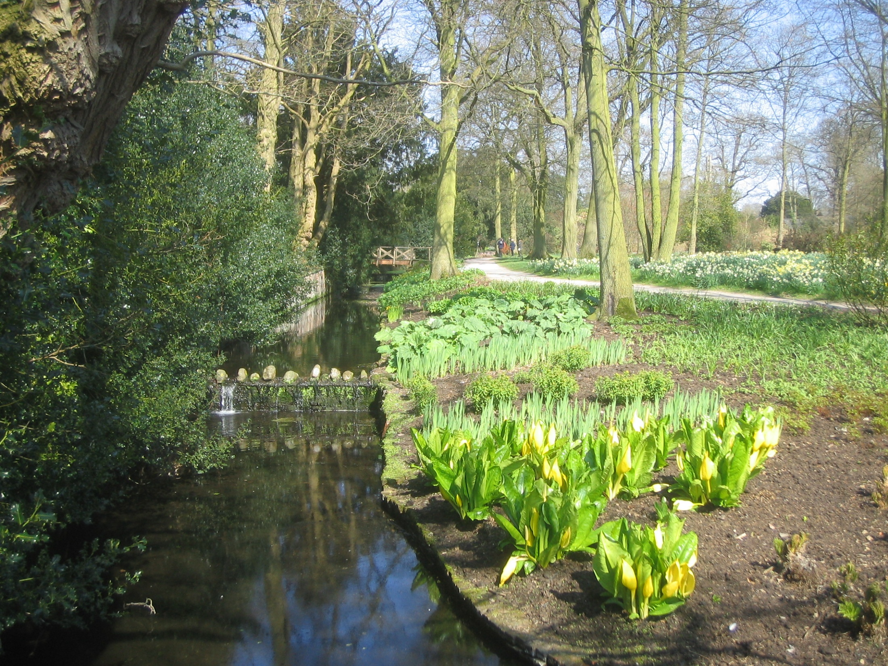

Slide 7
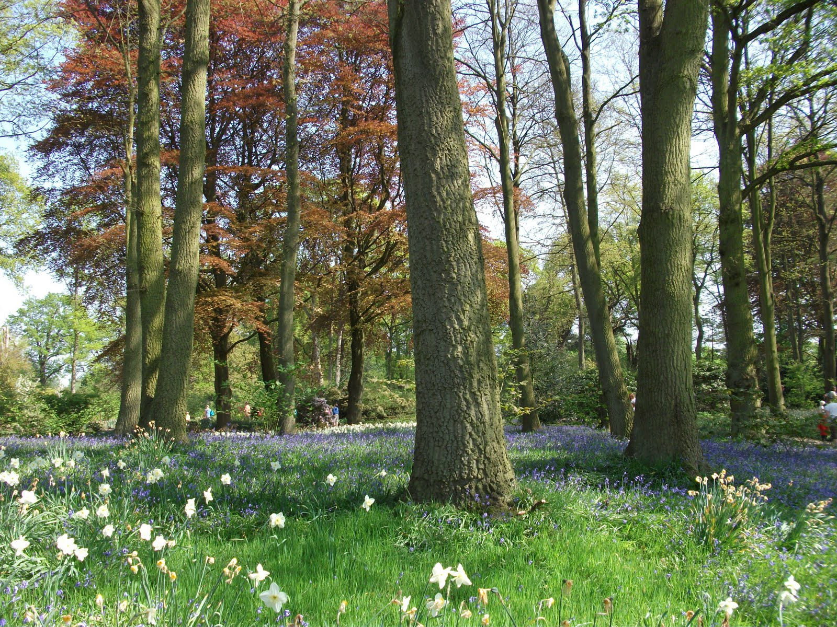

Slide 9
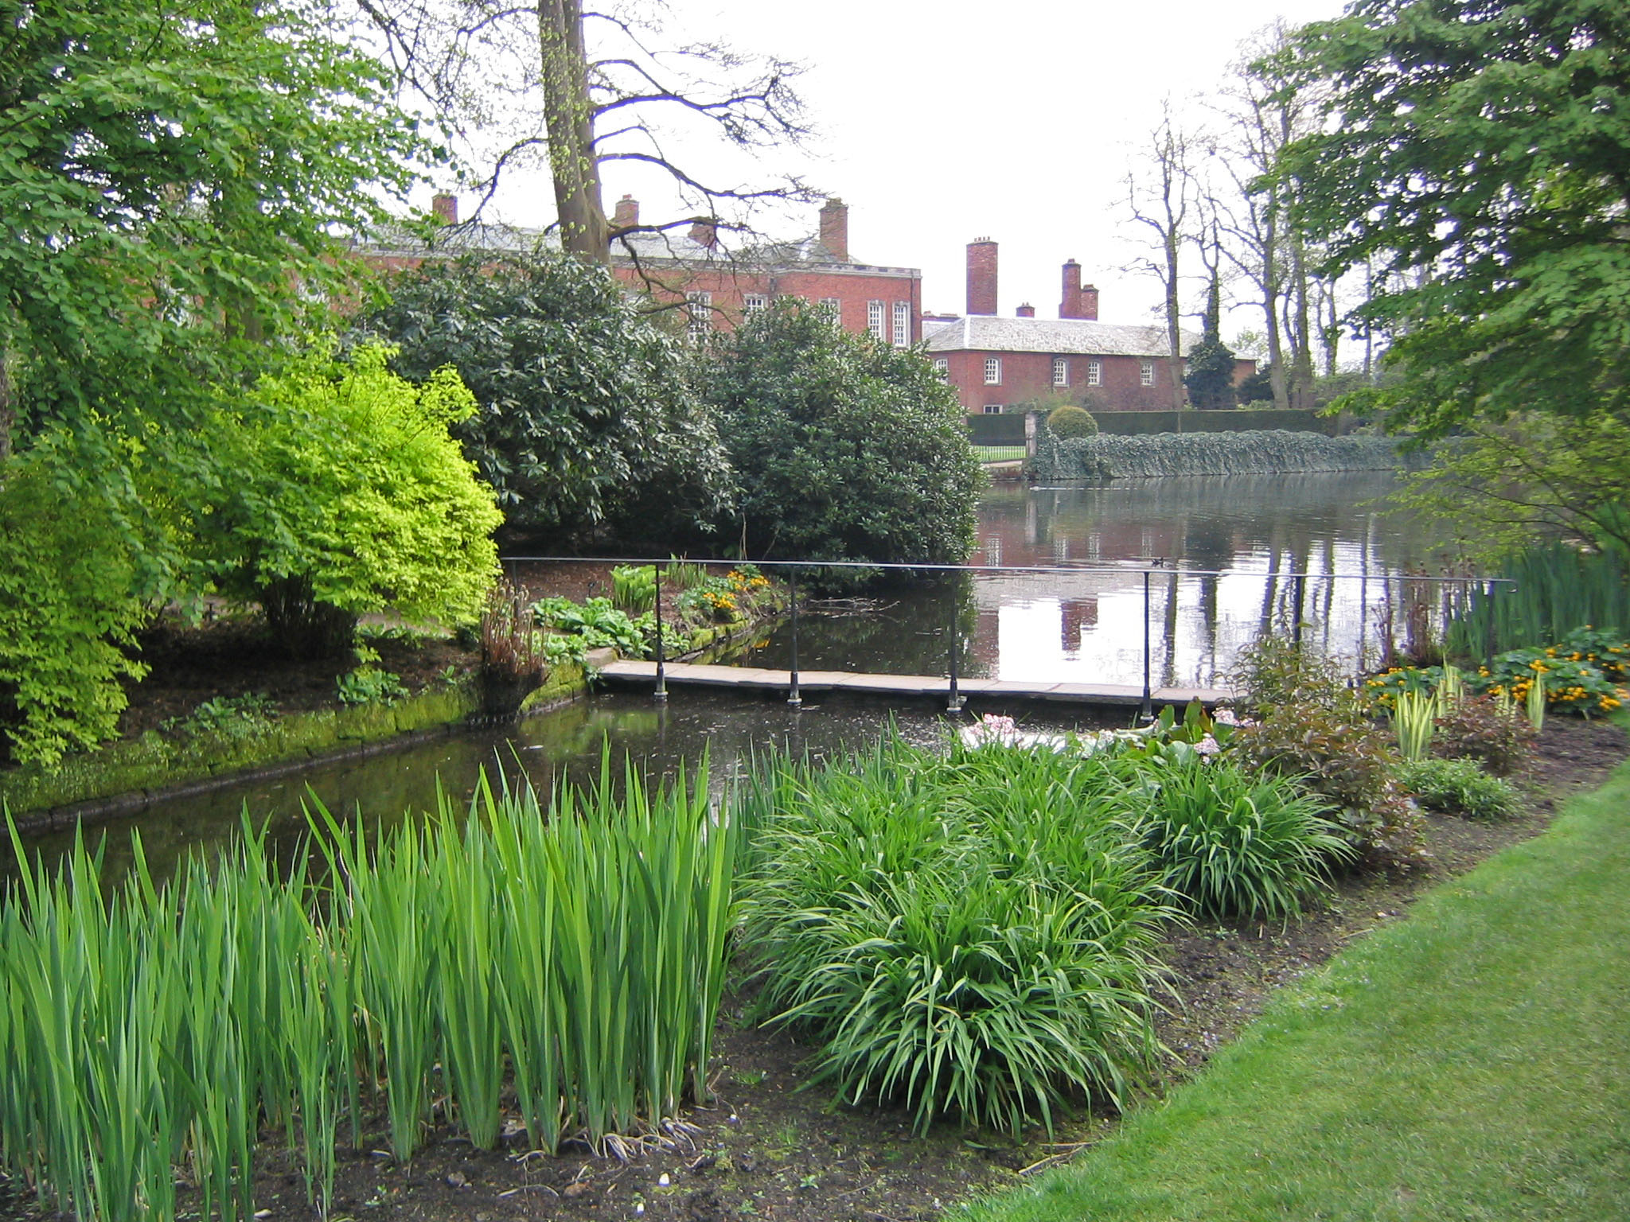

Slide 11
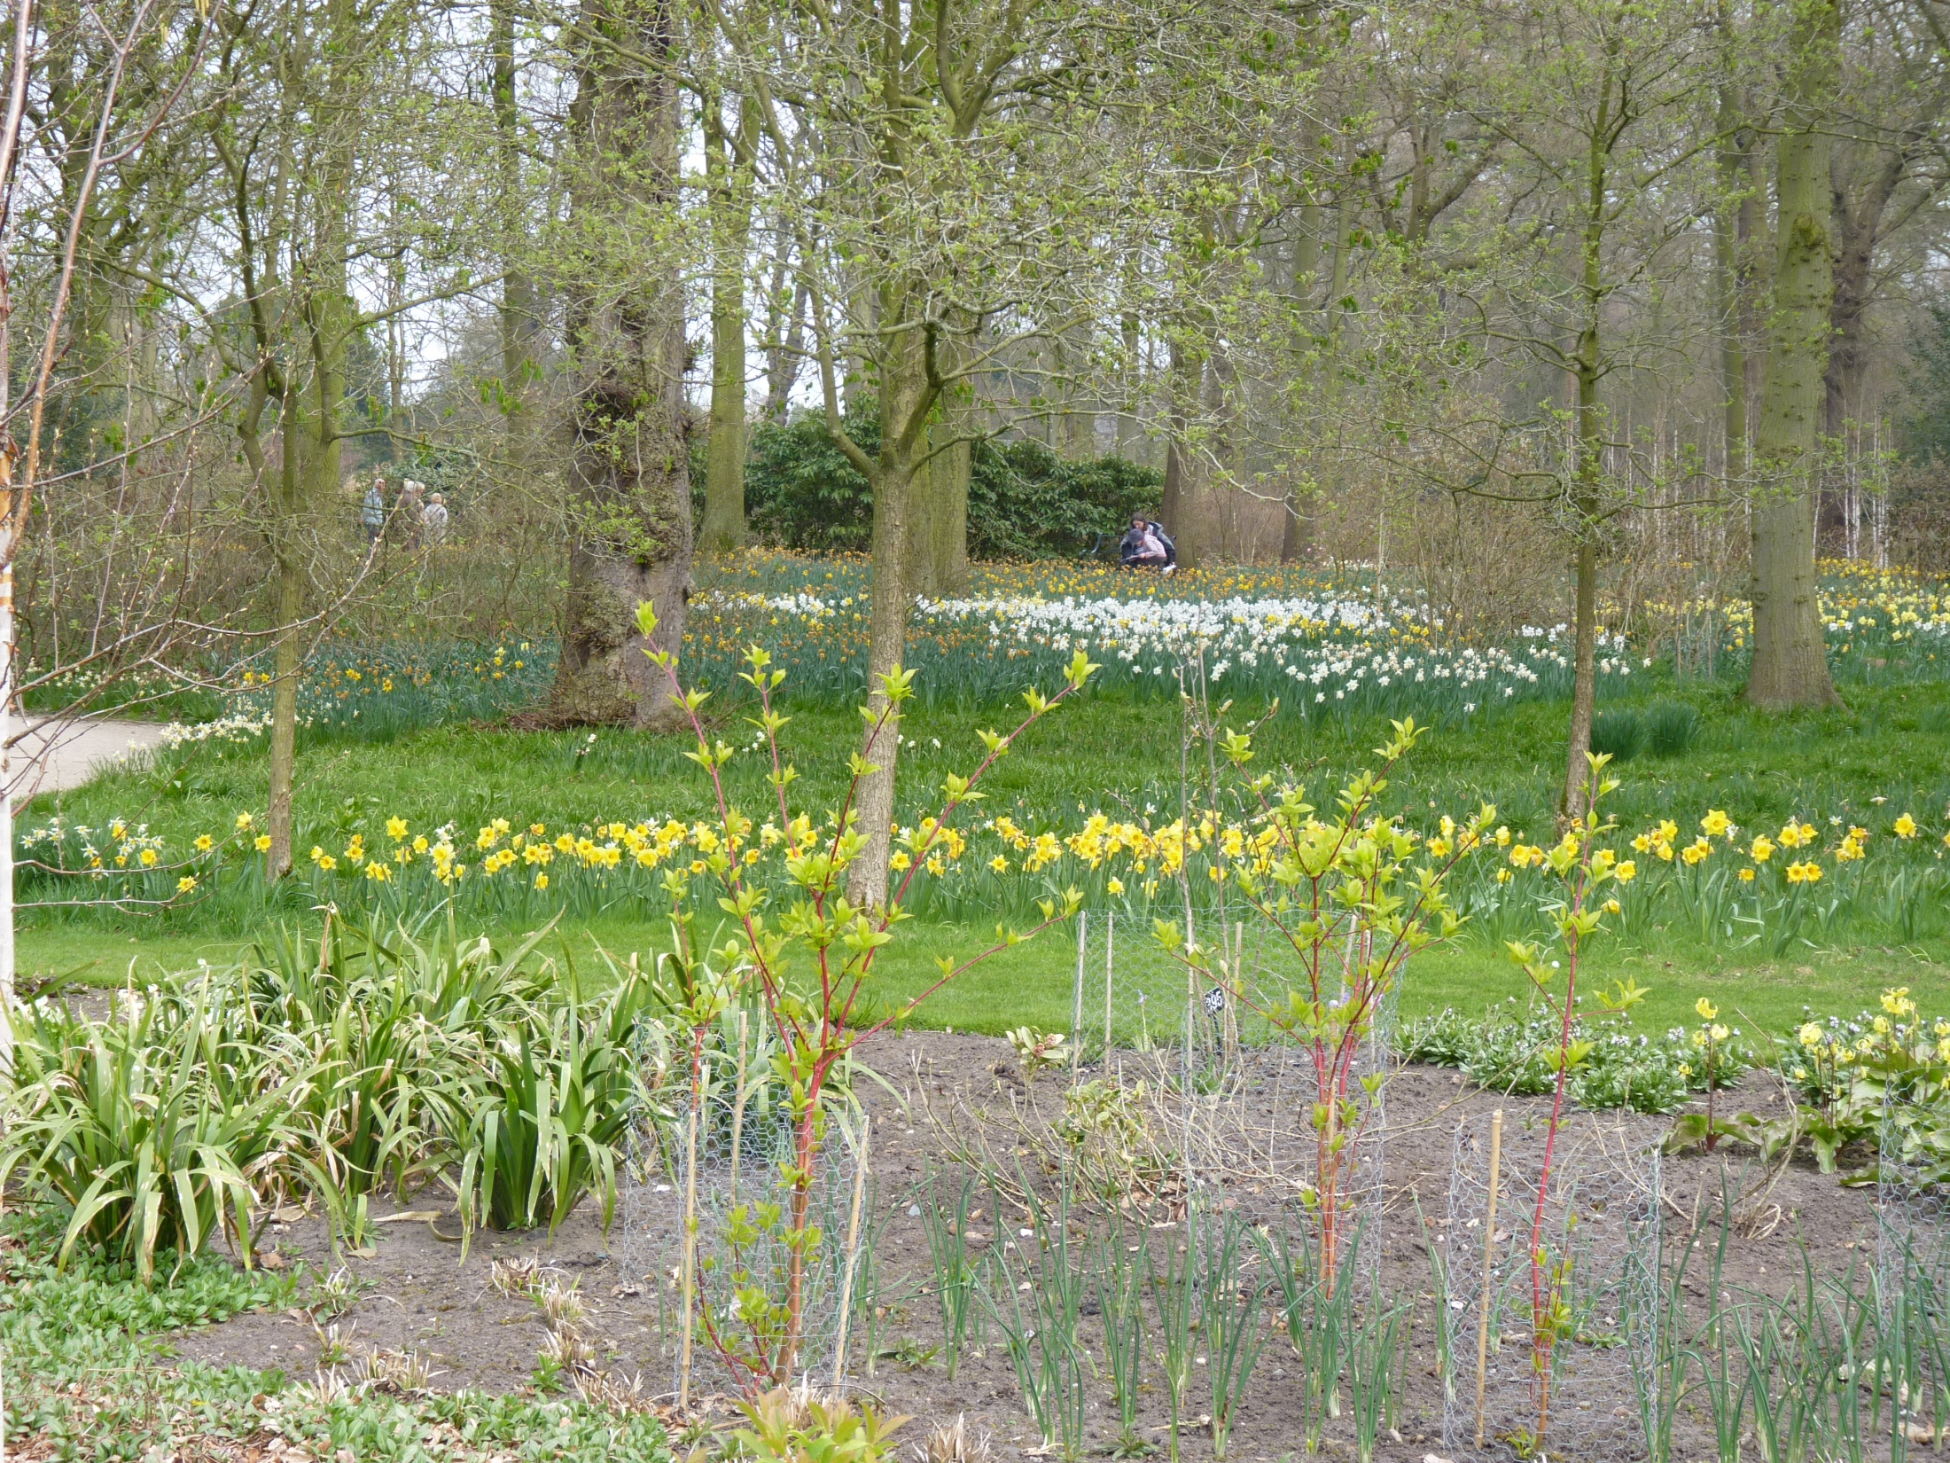

Slide 12
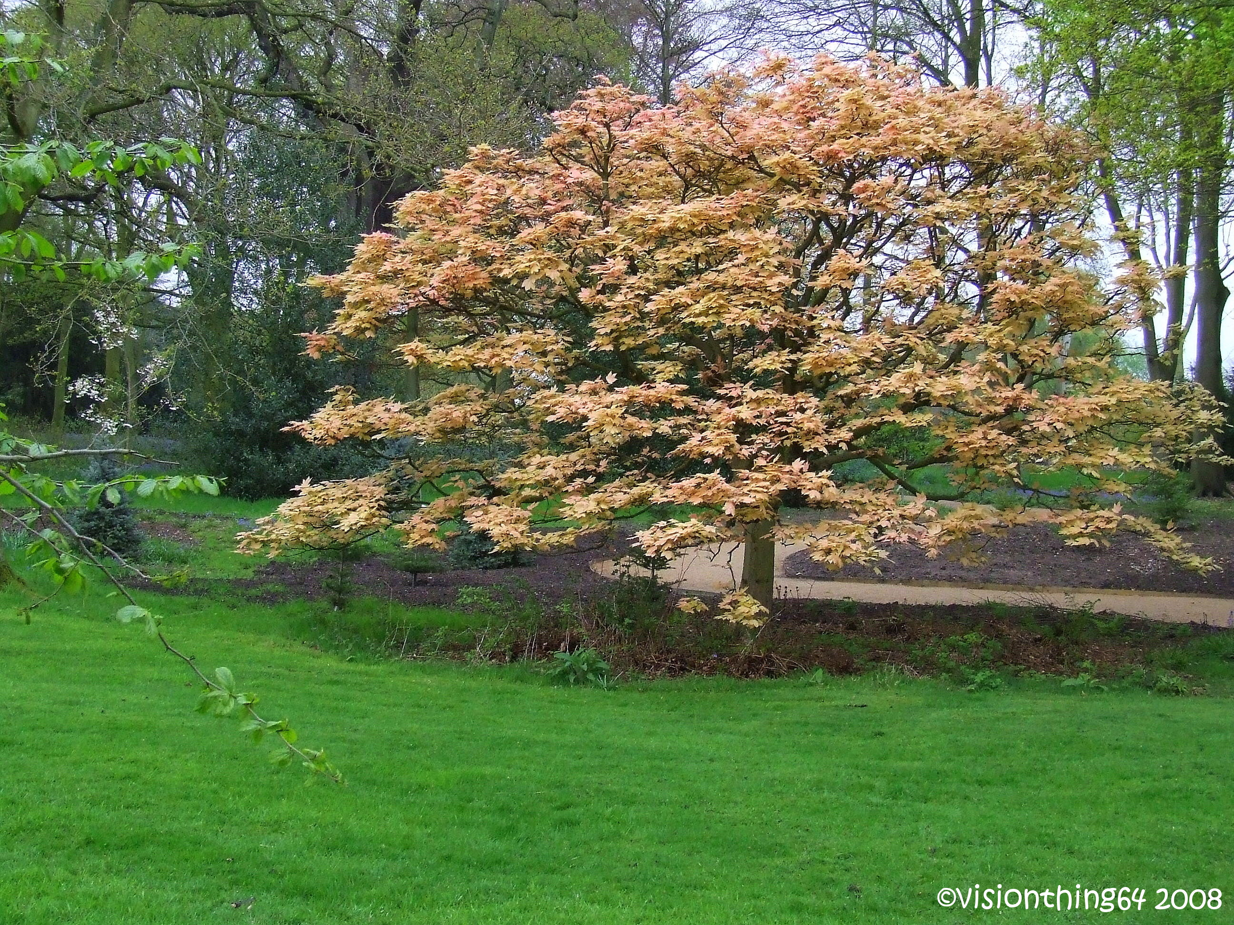

Slide 13
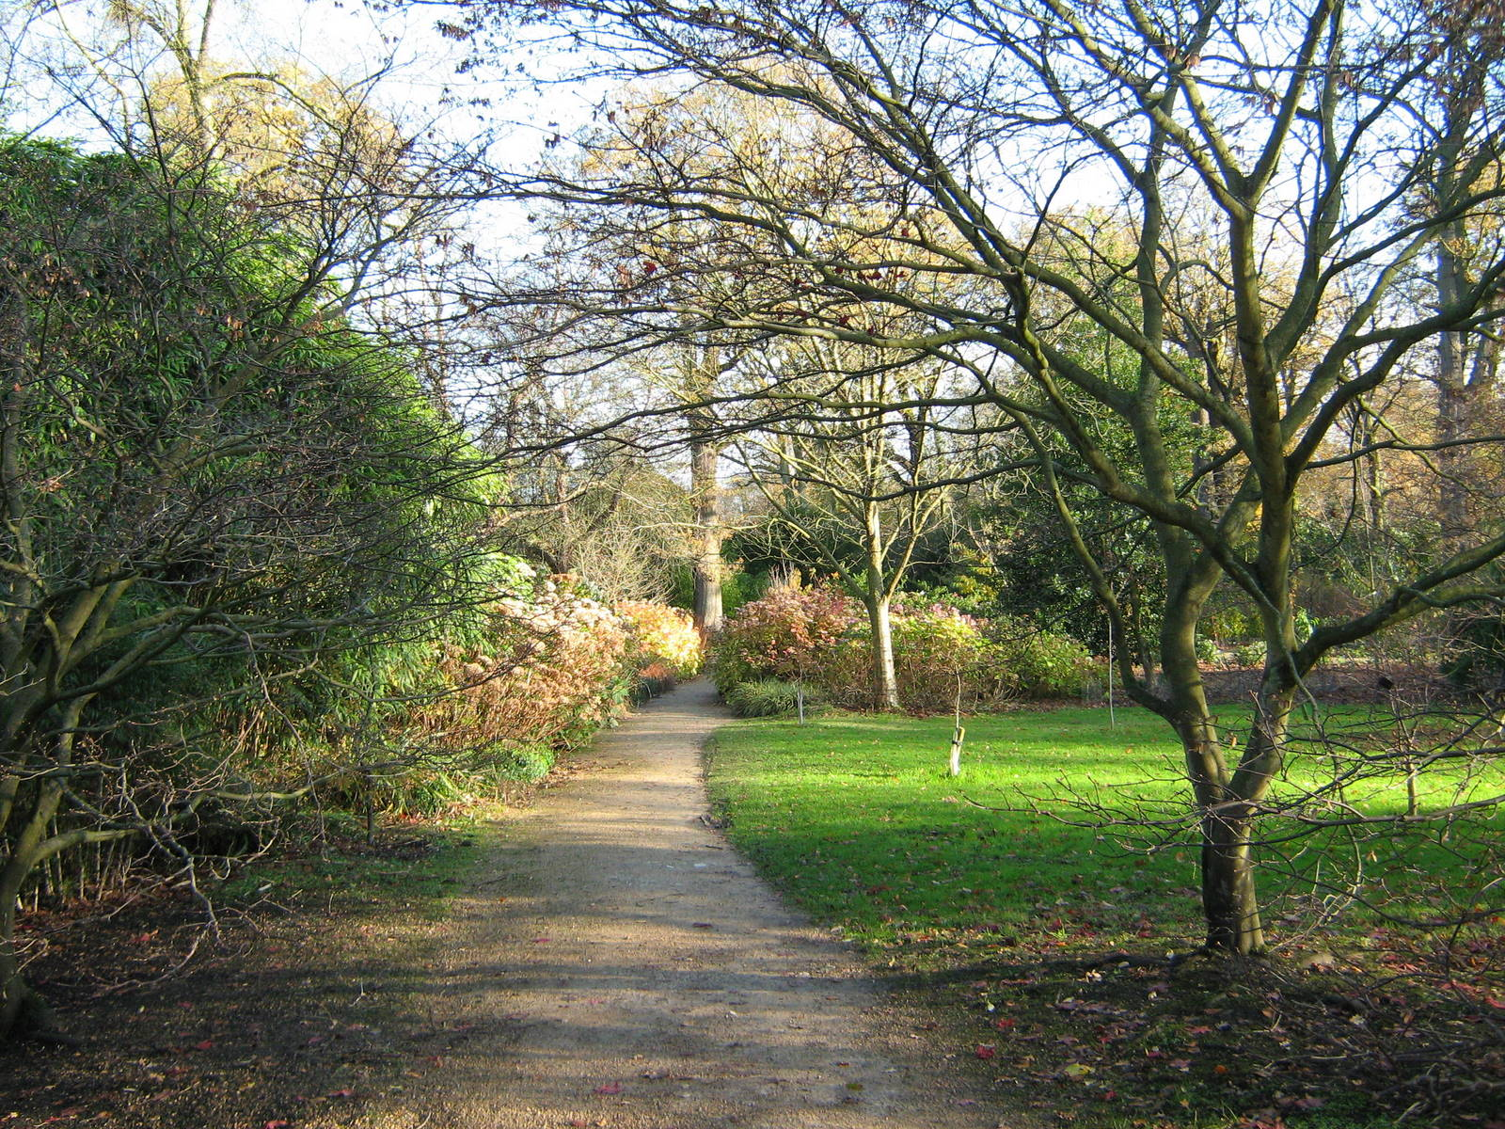
Notes:
Hydrangea Walk

Slide 14
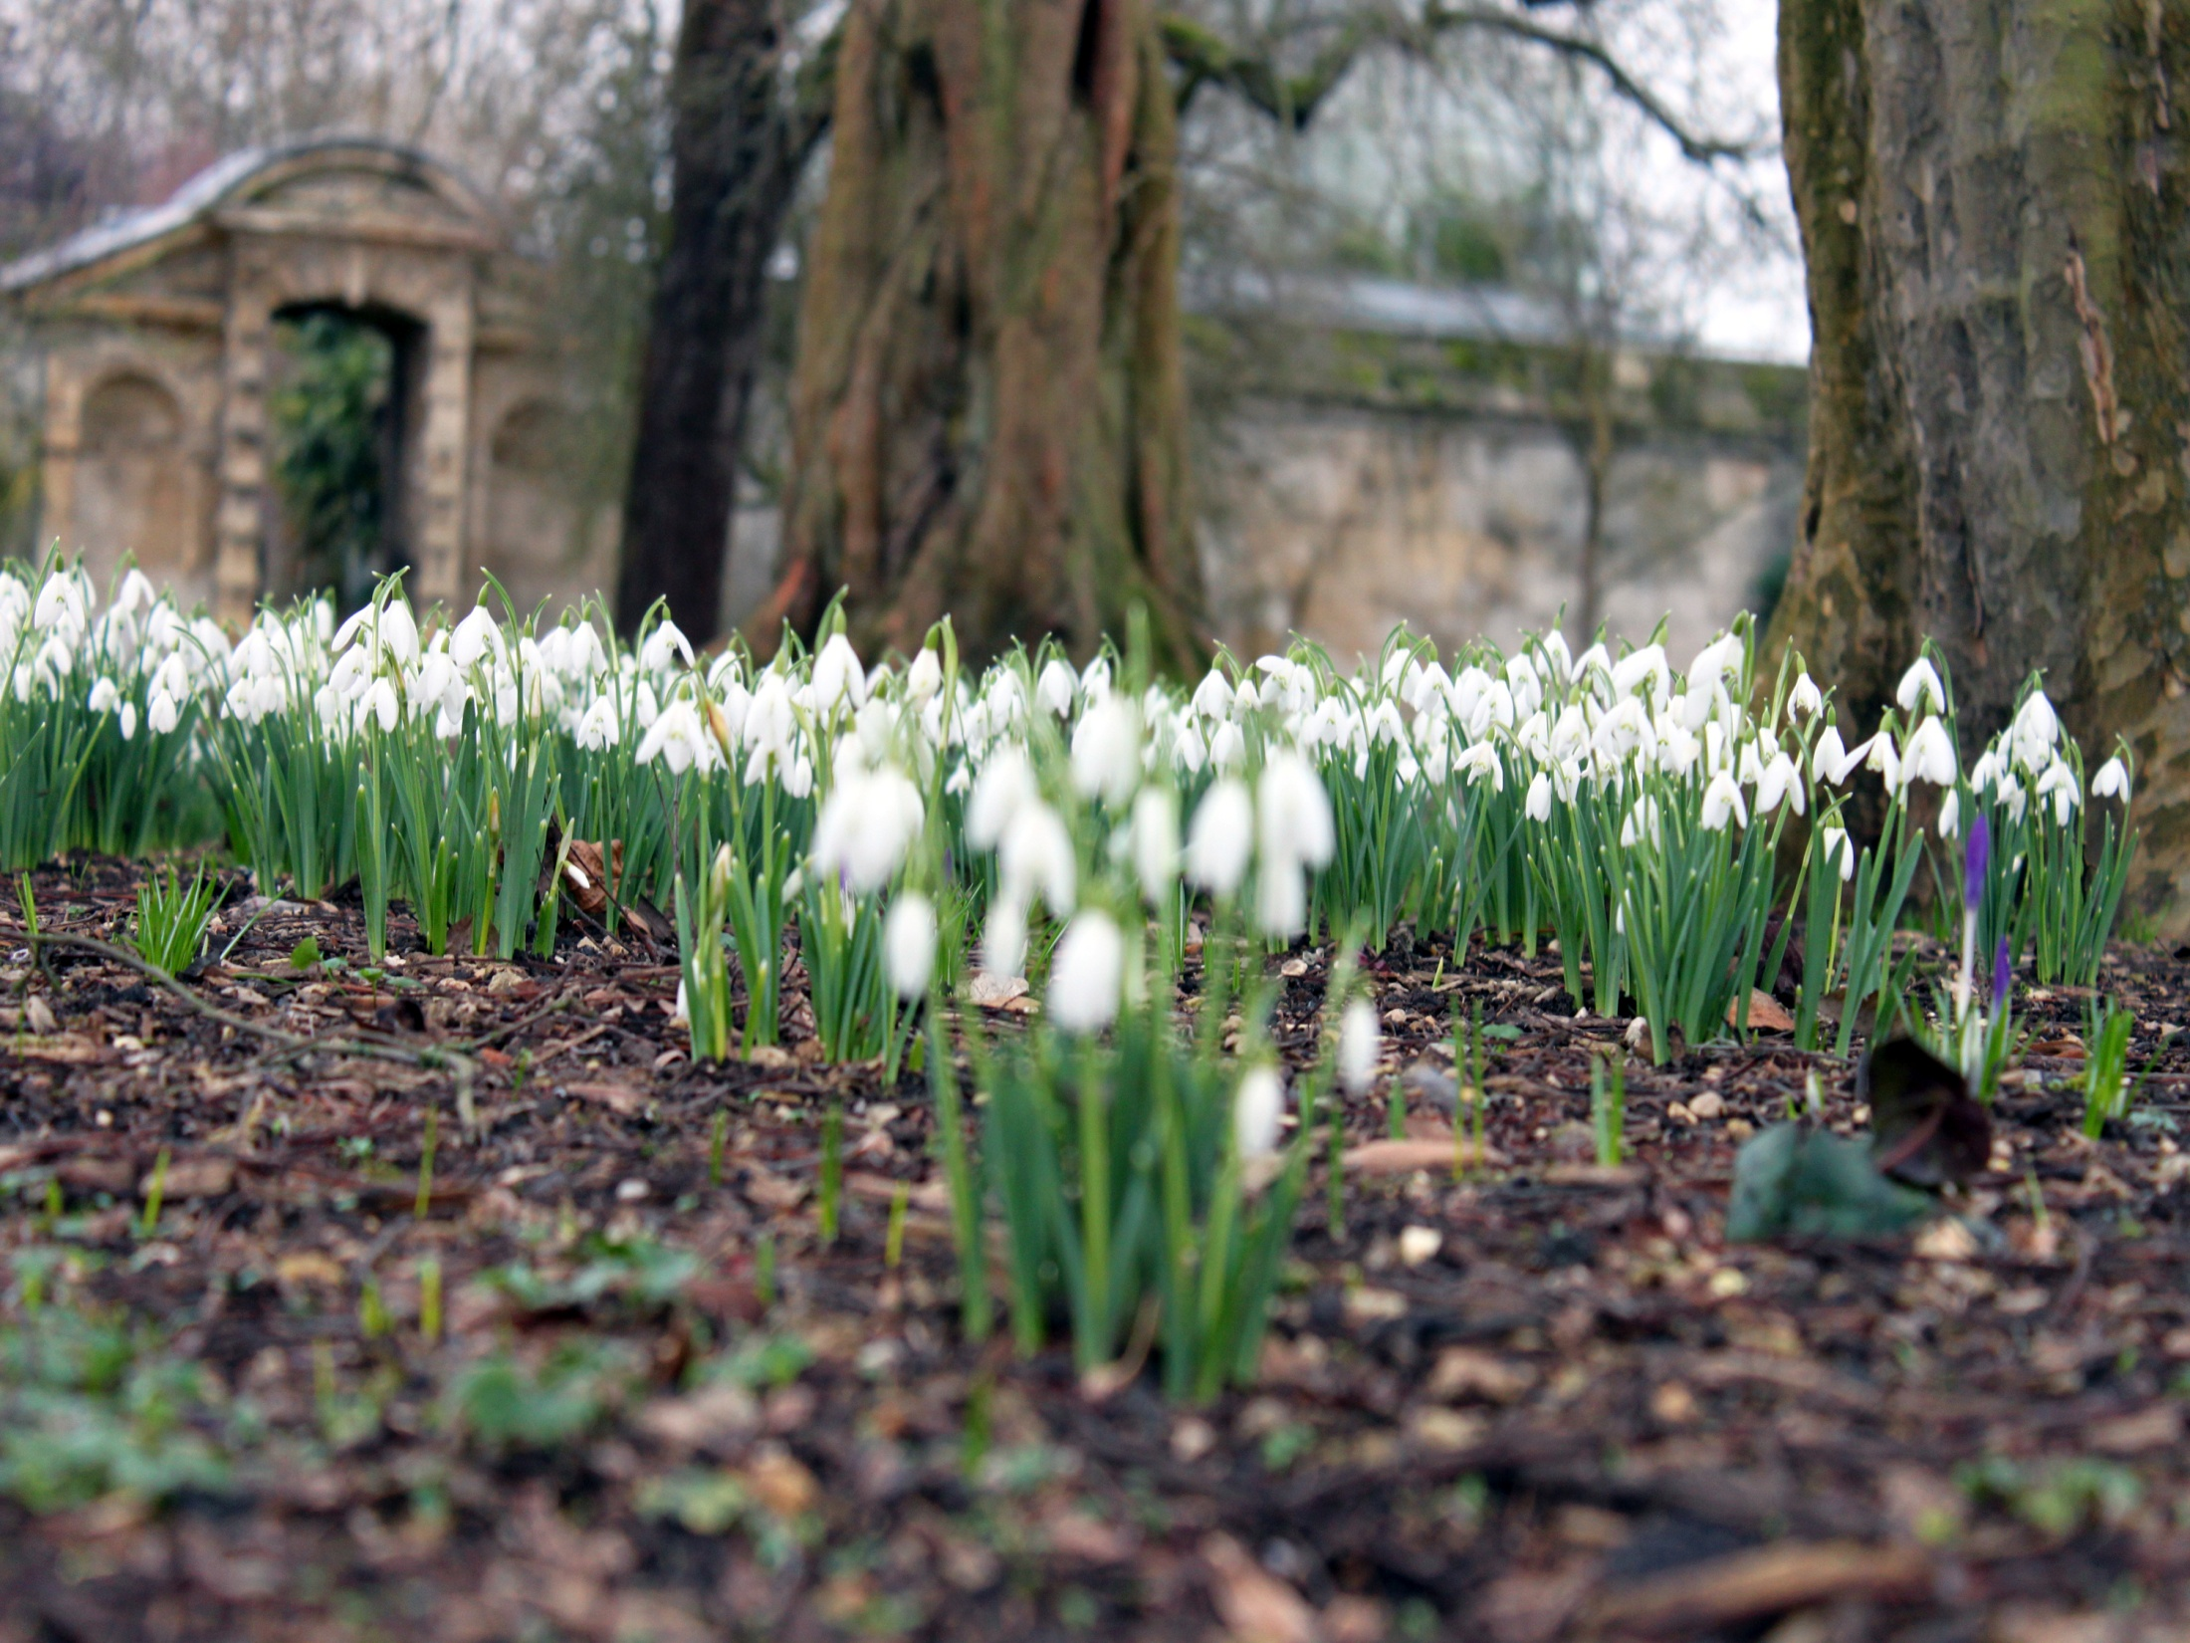
Notes:
Galanthus nivalis

Slide 15
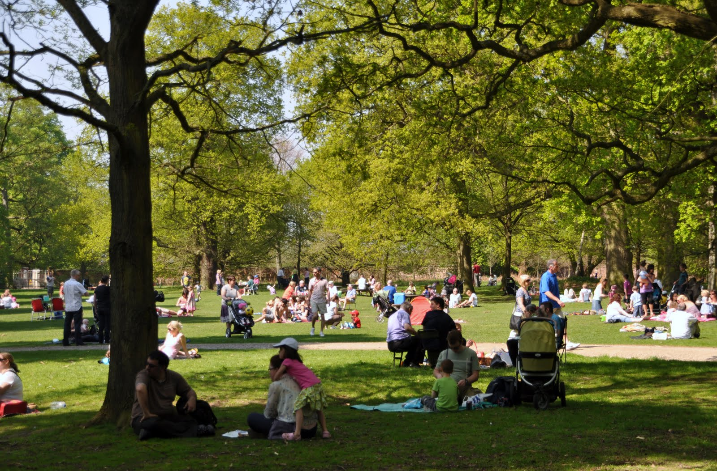

Slide 16
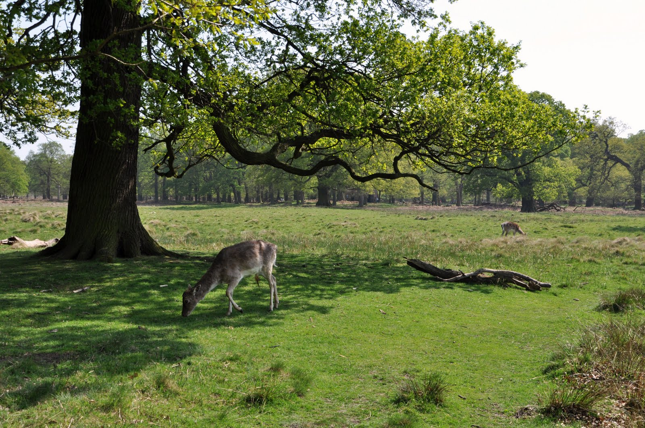

Slide 17
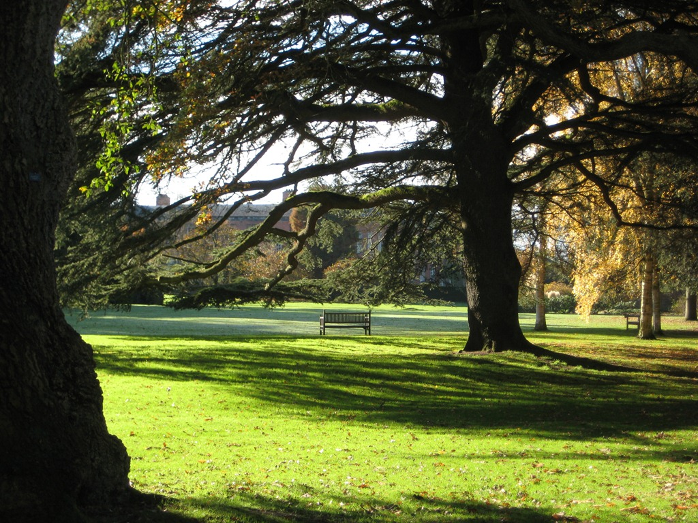

Slide 18
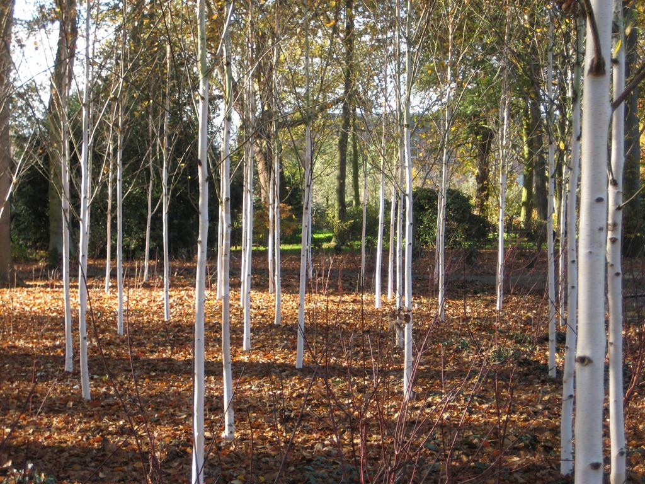

Slide 19
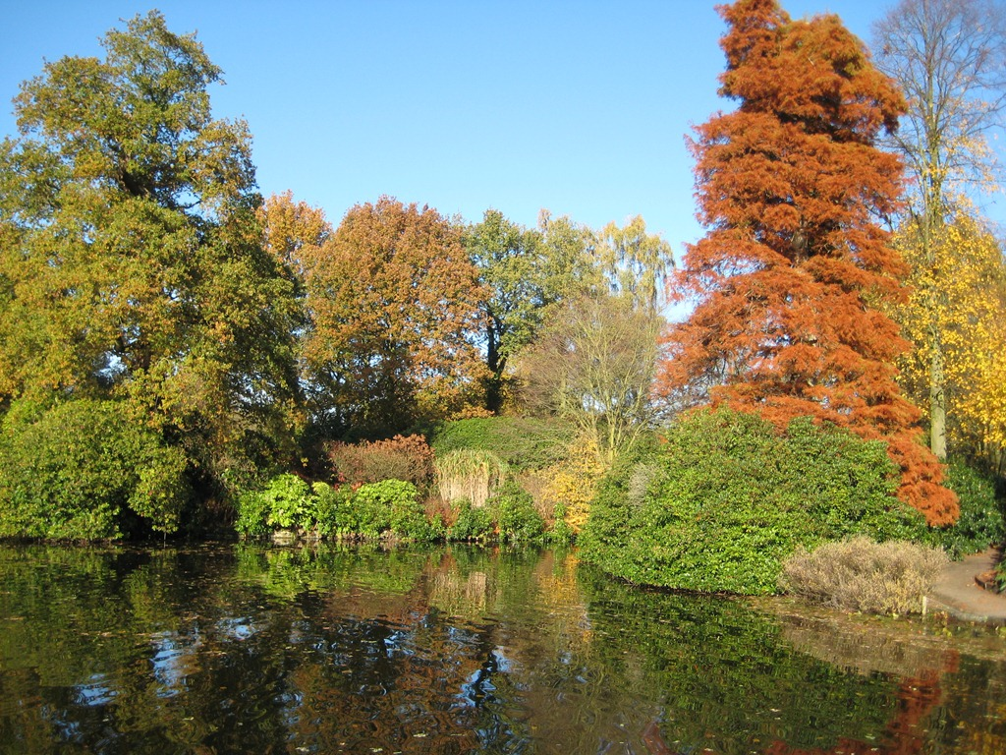

Slide 20
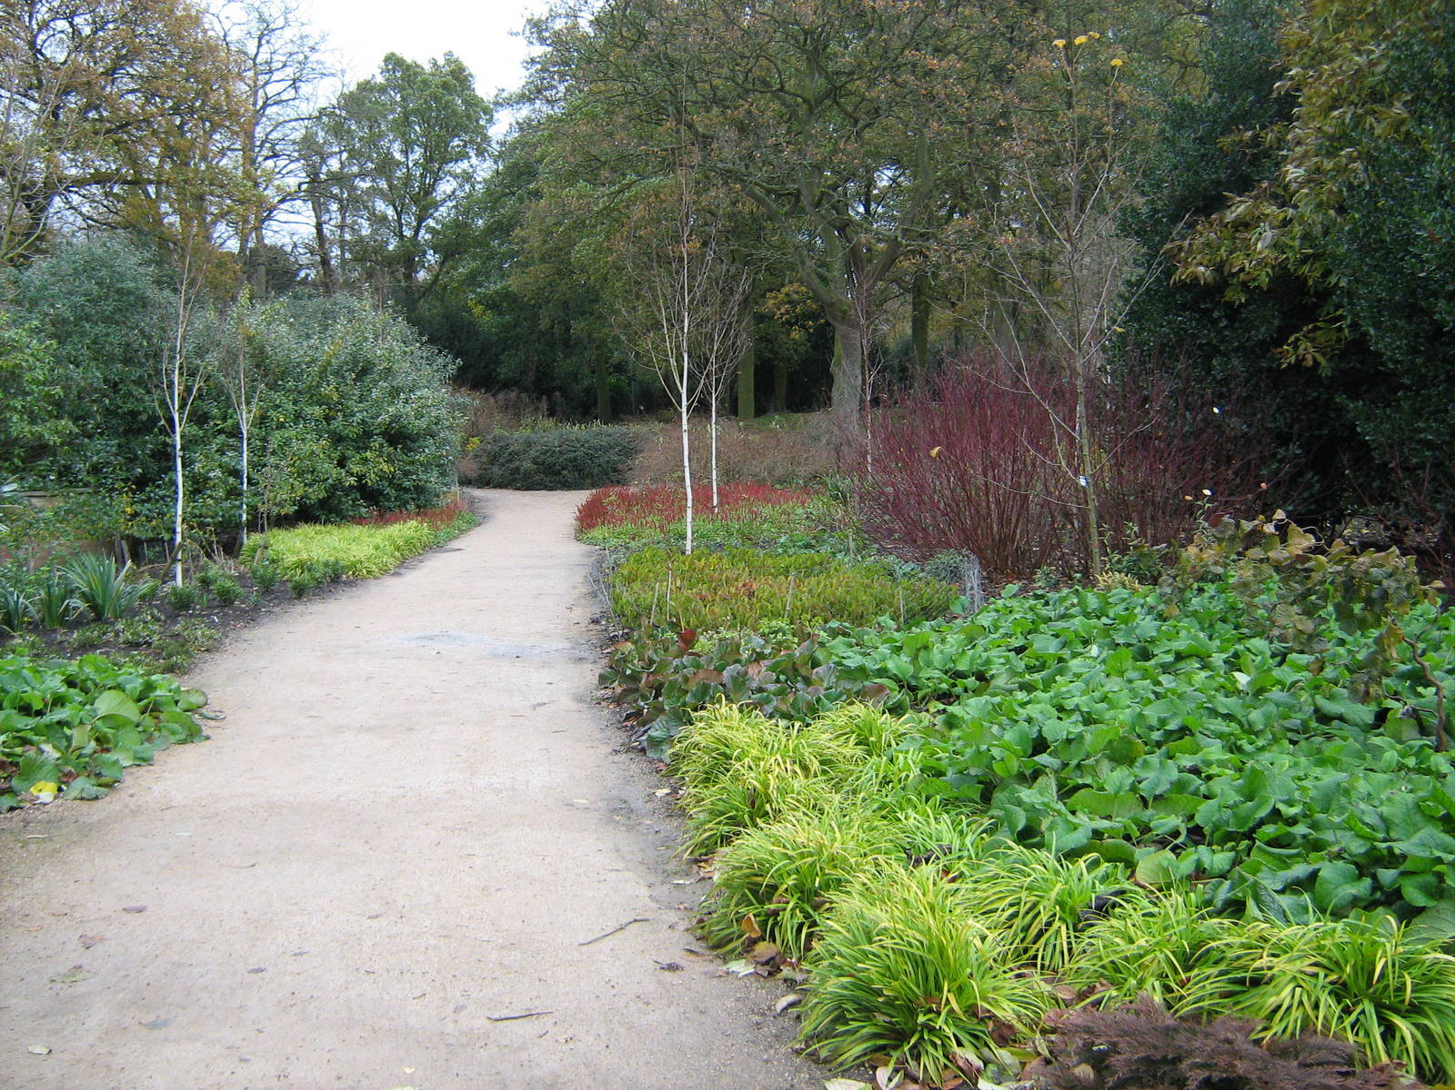

Slide 21
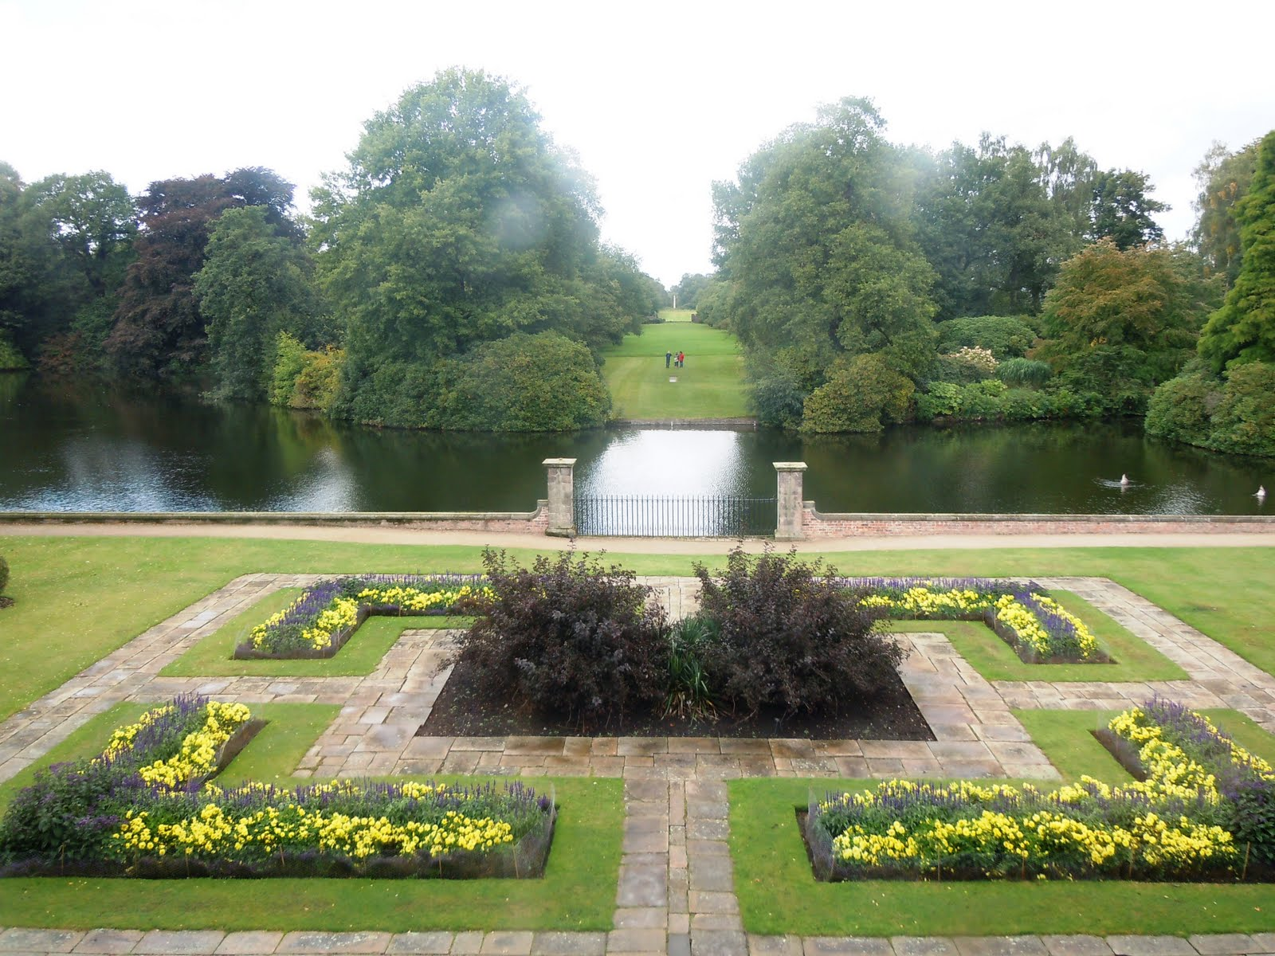

Slide 22
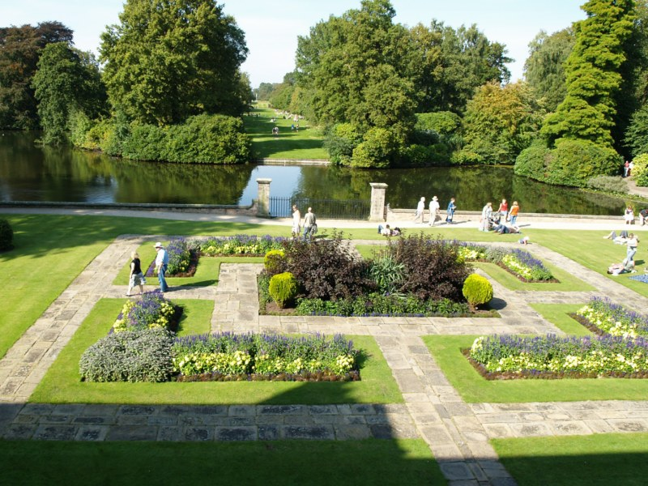

Slide 23
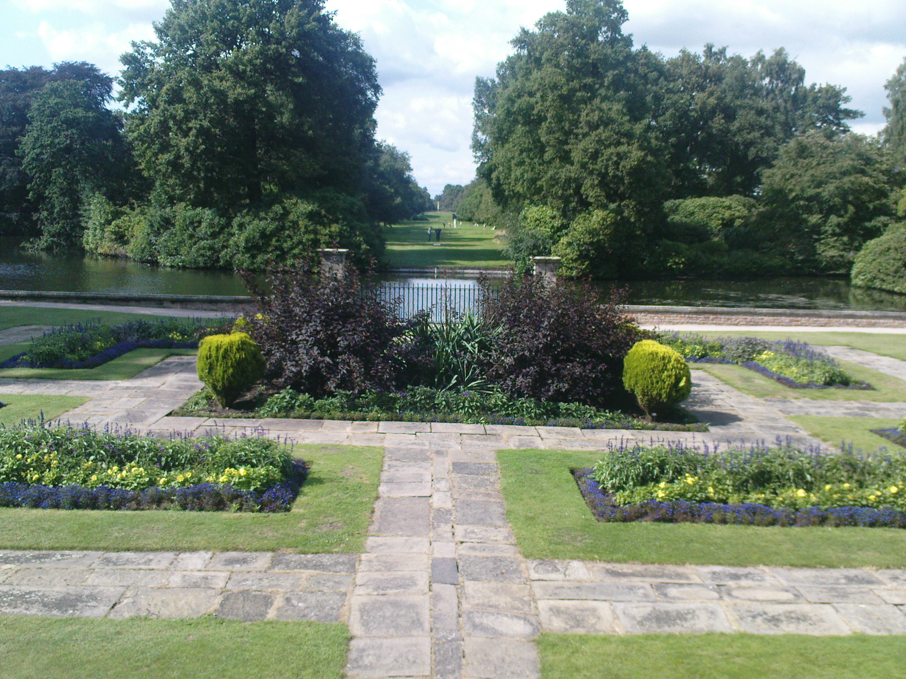

Slide 24
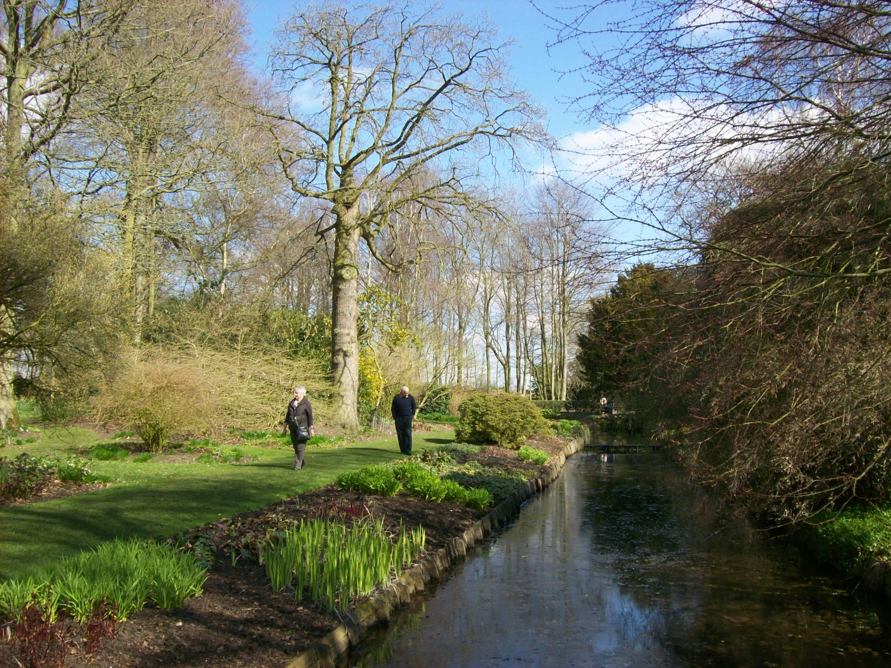

Slide 25
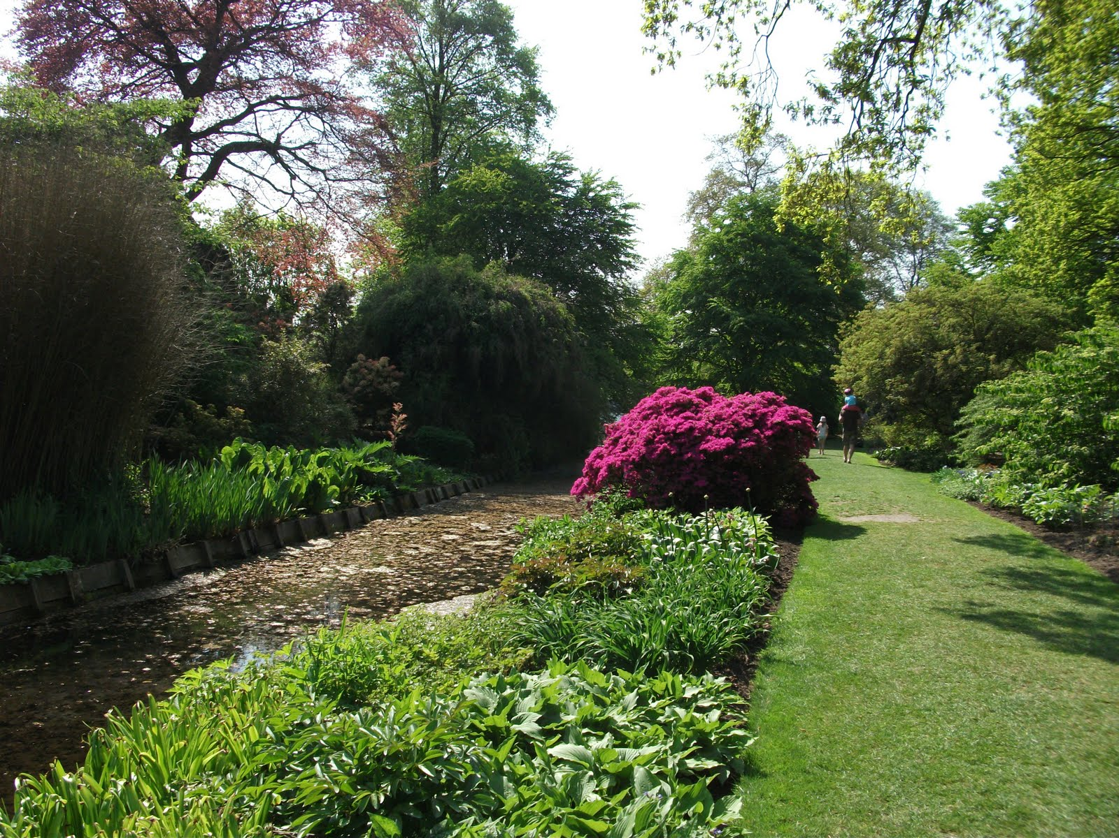

Slide 26
Hare Hill Gardens
Hare Hill es una casa rural y un jardín en la parroquia de más de Alderley , Cheshire , Inglaterra.
La casa es de propiedad privada, y el jardín está en el cuidado del National Trust.
El jardín arbolado contiene más de 70 variedades de rododendro , además de azaleas , acebos , y hostas .
En su centro hay un jardín amurallado con una pérgola y esculturas de alambre.

Slide 27
Un camino conduce desde el jardín hasta el borde de Alderley Edge .
El jardín está abierto al público, a veces anunciado, hay un derecho de admisión.
El jardín fue propiedad del coronel Carlos Brocklehurst hasta su muerte en 1981.
Cor. Brocklehurst fue asesorado por el cultivador, James Russell.
La mansión georgiana fue vendida por el Fondo en 1978 para ayudar a financiar el funcionamiento de los jardines.
El propietario del jardín era un entusiasta del rododendro y lo introdujo en el jardín a partir de 1960. El clima y el suelo les ha permitido florecer aquí.

Slide 28
El Fondo ha reemplazado a muchos de la variedad púrpura común con las variedades de más coloridos y exóticos, y se ha extendido la temporada para visitar el jardín de rosas, euchryphia y hortensias, aunque el temprano interés ya está sostenida por las campanillas, narcisos, un enorme clematis montana, Skunk col y magnolia.
El jardín amurallado con sus numerosas características de las trepadoras ,una amplia zona de césped con una pieza central.
La característica principal del jardín sin embargo, es la colección de más de 50 acebos, plata y oro variedades de bayas y hojas amarillas y anaranjadas, incluido el raro acebo Highclere.

Slide 29
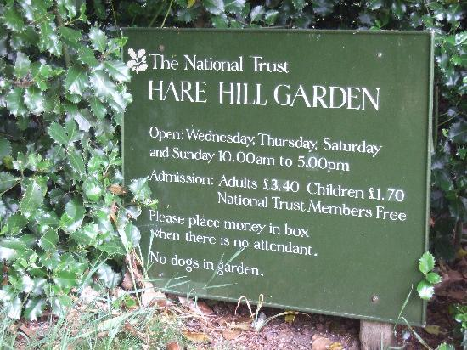
Notes:
Hare Hill Gardens

Slide 30
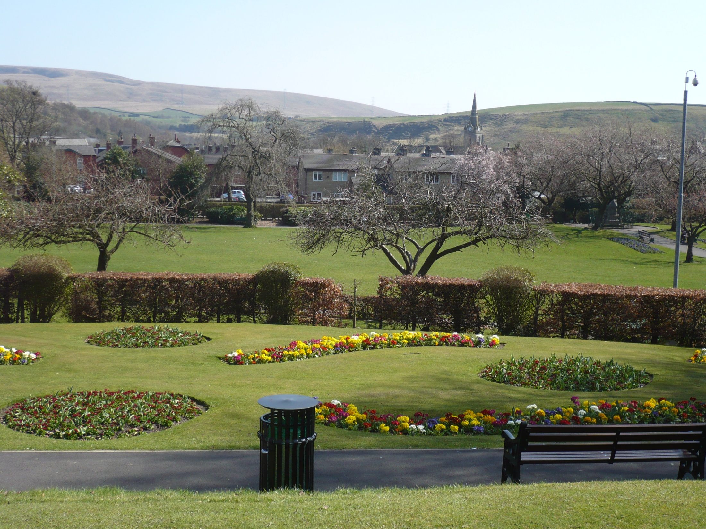
Notes:
Hare Hill Gardens

Slide 31
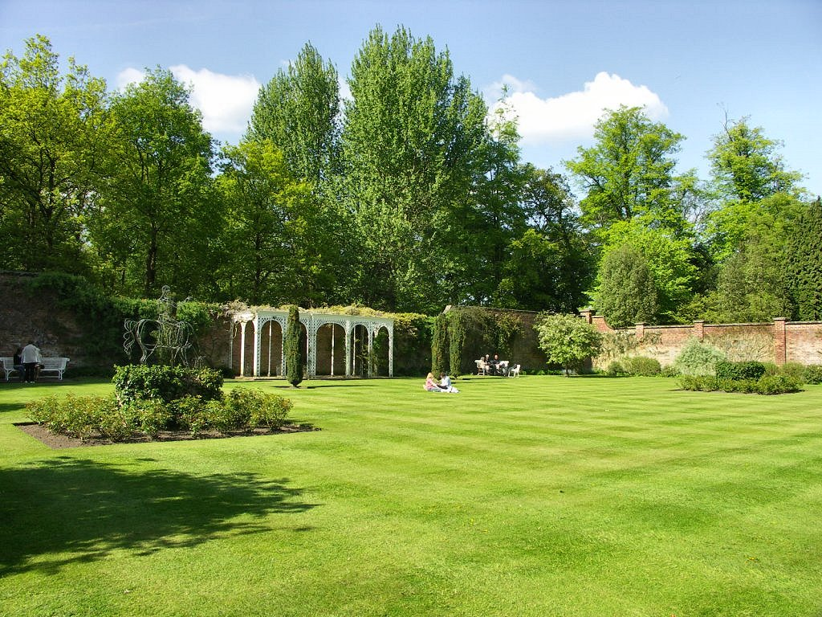
Notes:
Hare Hill Gardens

Slide 32
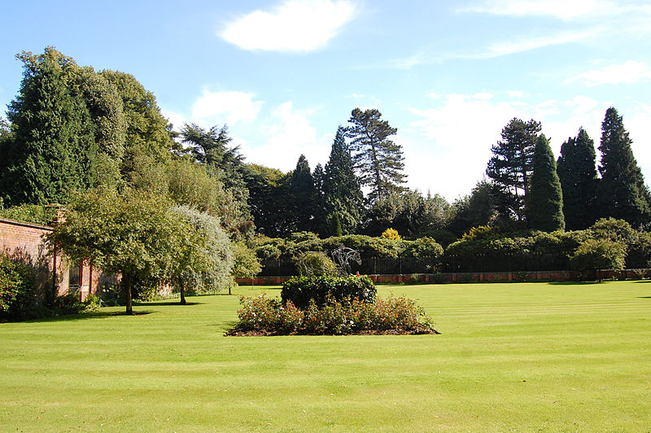
Notes:
Hare Hill Gardens

Slide 33
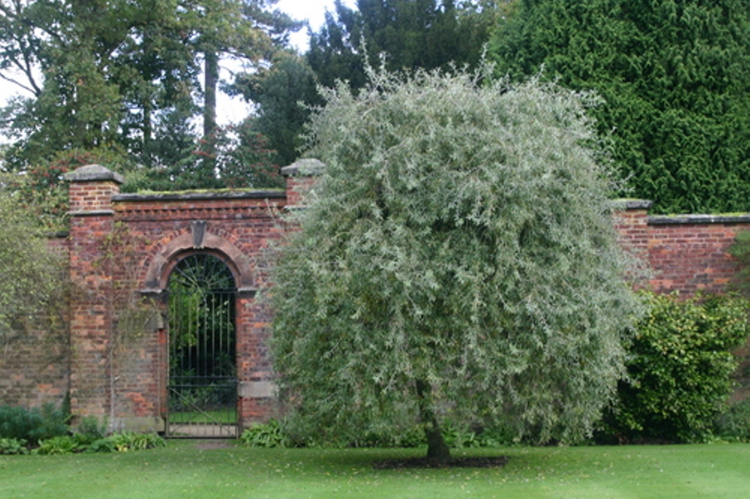
Notes:
Hare Hill Gardens

Slide 34
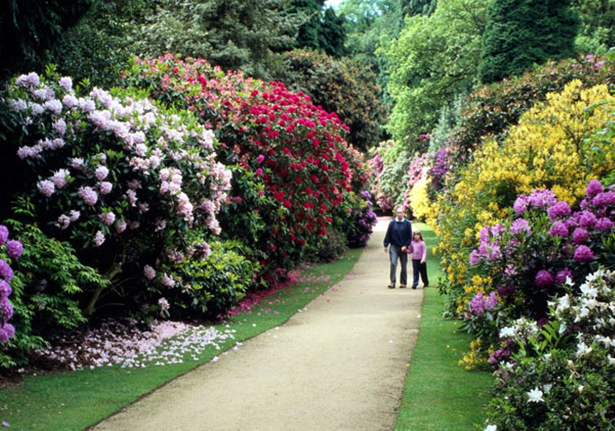
Notes:
Hare Hill Gardens

Slide 35
Lyme Park
Lyme Park es una gran finca situada al sur de Disley , Cheshire , Inglaterra.
Consiste en una mansión rodeada de jardines, en un parque de los ciervos en el Peak District National Park .
La casa es el más grande de Cheshire, y ha sido designado por Patrimonio Inglés como grado I edificio protegido .
La finca fue concedida a Sir Thomas Danyers en 1346 y pasó a la Leghs de Lyme por el matrimonio en el año 1388.
Se mantuvo en el poder de la familia Legh hasta 1946 cuando se le dio a la National Trust.

Slide 36
La casa data de la última parte del siglo XVI.
Las modificaciones fueron hechas a él en la década de 1720 por Giacomo Leoni , que conserva algunos de las características isabelinas y se agregaron otras, sobre todo el patio . Es difícil clasificar el trabajo de Leoni en Lyme, ya que contiene elementos tanto de estilo Palladio y barroco.
Otras modificaciones fueron hechas por Lewis Wyatt en el siglo XIX, especialmente en el interior.
Los jardines fueron creados y desarrollados a finales del siglo XIX y XX. La casa, los jardines y el parque han sido utilizados como lugares para el rodaje y están abiertos al público.
El Misal de Lyme Caxton se encuentra en exhibición en la biblioteca.

Slide 37
La casa está rodeada de jardines, de 6 hectáreas en un parque de ciervos de cerca de 550 hectáreas que se enumeran en el Grado II * en el Registro Nacional de parques y jardines históricos.
En los jardines y parque de los ciervos hay una serie de estructuras.
Al oeste de la casa es la antigua alberca .
Desde el lado sur un césped desciende a otro estanque más allá de que es un pequeño barranco con un puente de piedra, esta zona es conocida como Killtime.
Al oeste del jardín esta el jardín hundido holandés, que fue creado por William Legh.

Slide 38
Se compone de macizos de flores formal con una fuente central.
Hacia el oeste, sur y este del invernadero son jardines de flores más formal, incluyendo jardines de rosas.
El parque fue cerrado en el siglo XIV por los muelles Legh I.
En el siglo XVII Richard Legh planto vías de sicómoros y tilos.
El hijo de Richard, Peter Legh XII llevó a cabo más extensa plantación de árboles en el parque, dándole su aspecto actual.

Slide 39
El ciervo rojo descendiente de los venados originales presentes en el parque fue cerrado pastar en los jardines, al igual que ganado autóctono.
Antiguamente una raza poco común de ganado salvaje blanco con orejas rojas pastaban en el parque, pero se extinguió en 1884. los gamos y las ovejas también se alimentan en el parque.

Slide 40
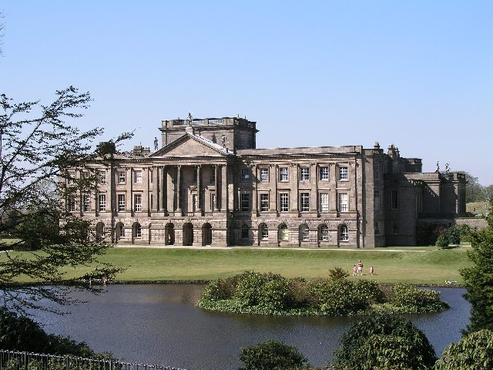

Slide 41
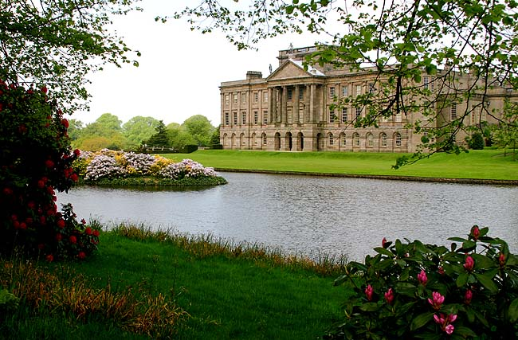

Slide 42
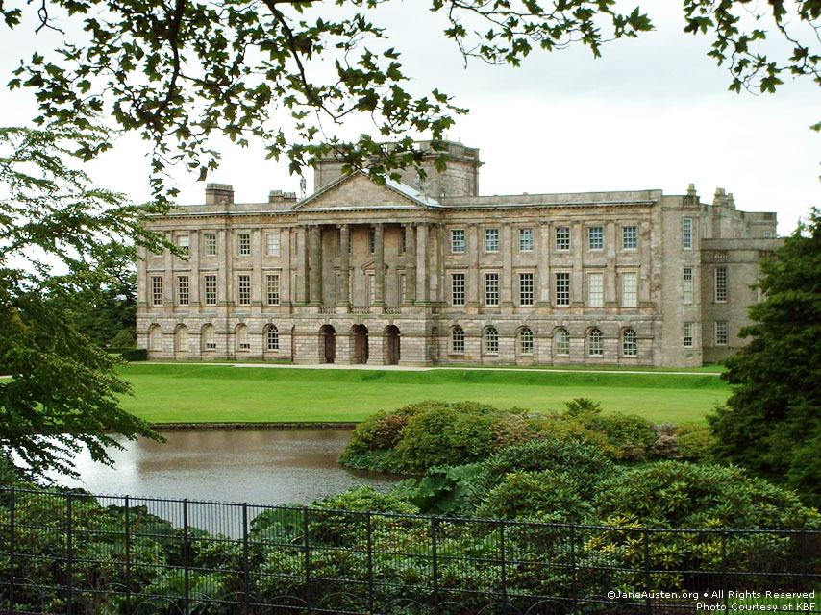

Slide 43
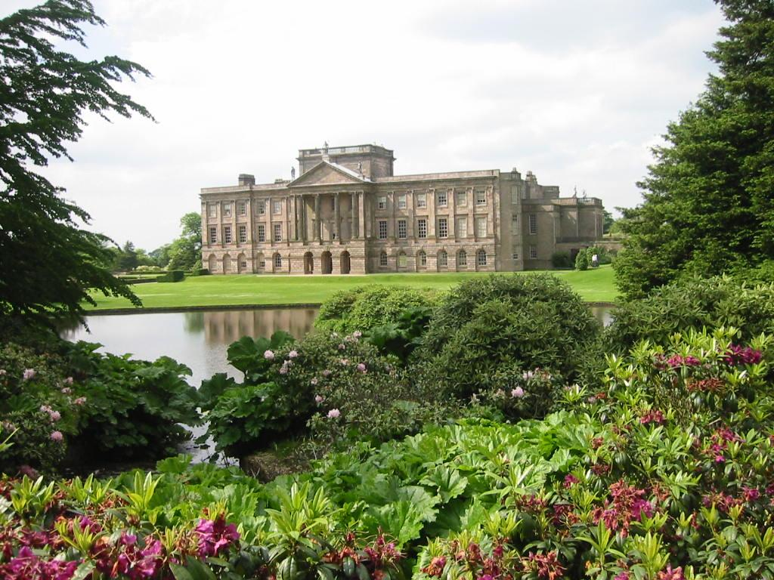

Slide 44
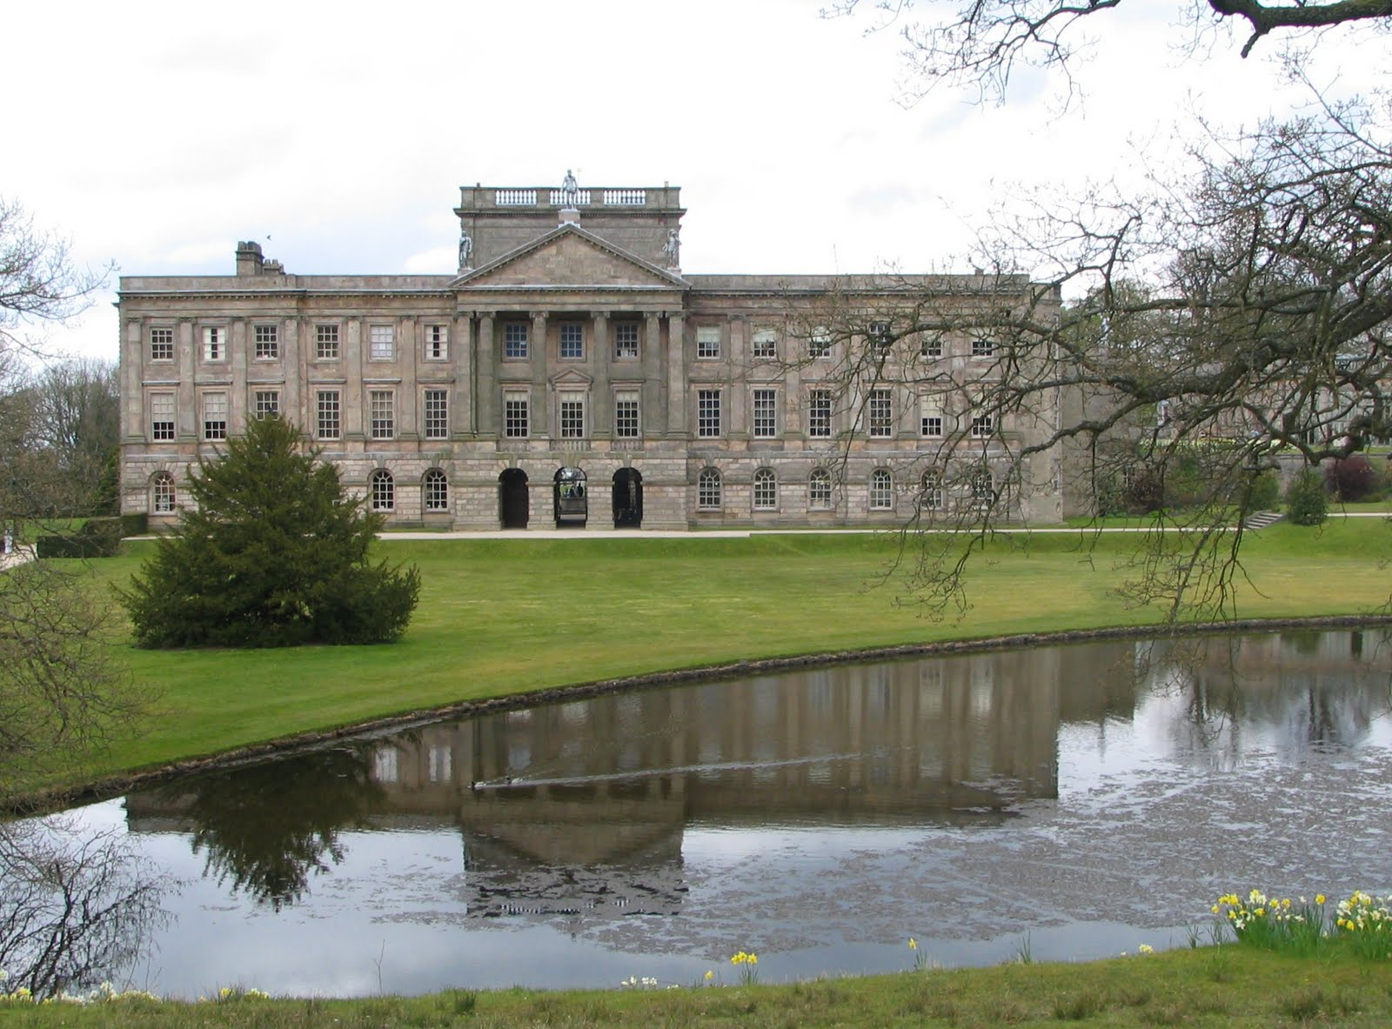

Slide 45
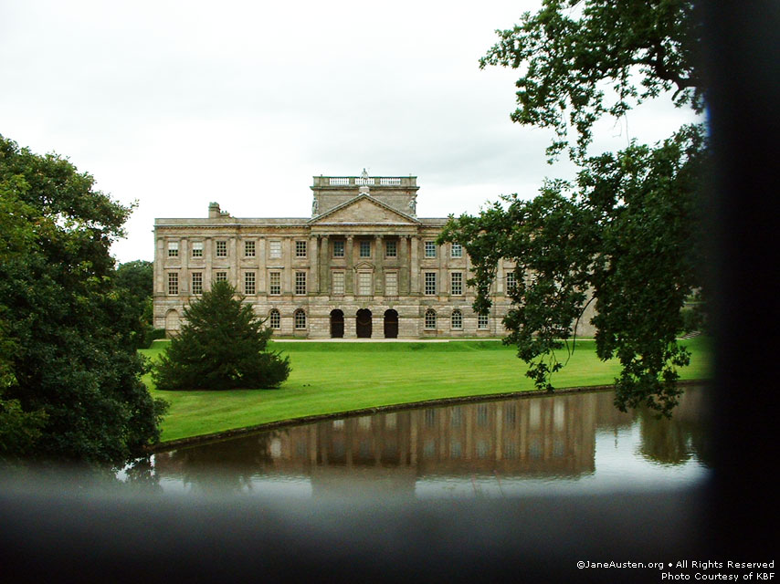

Slide 46
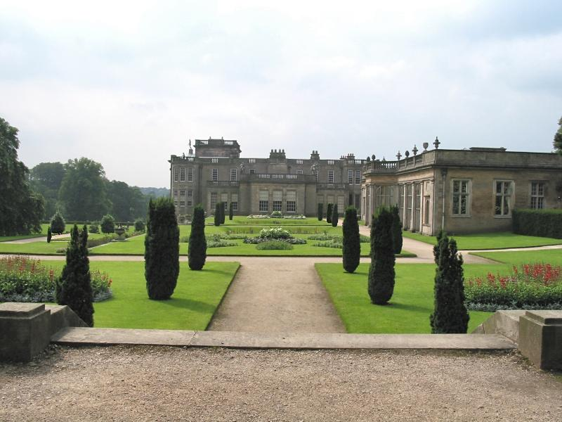

Slide 47
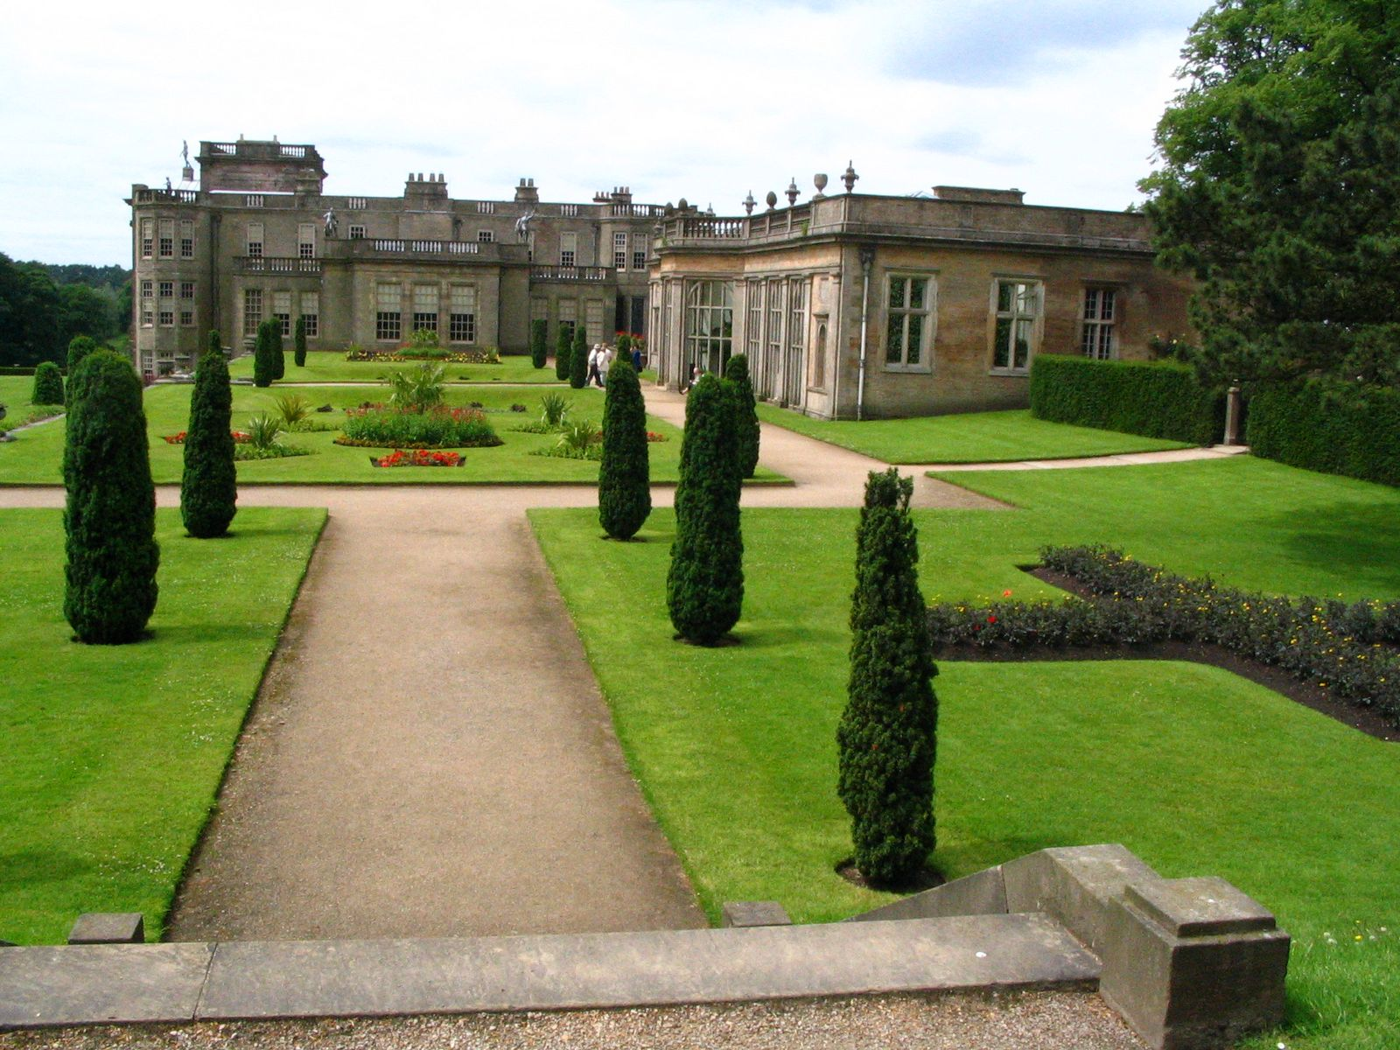

Slide 48


Slide 49
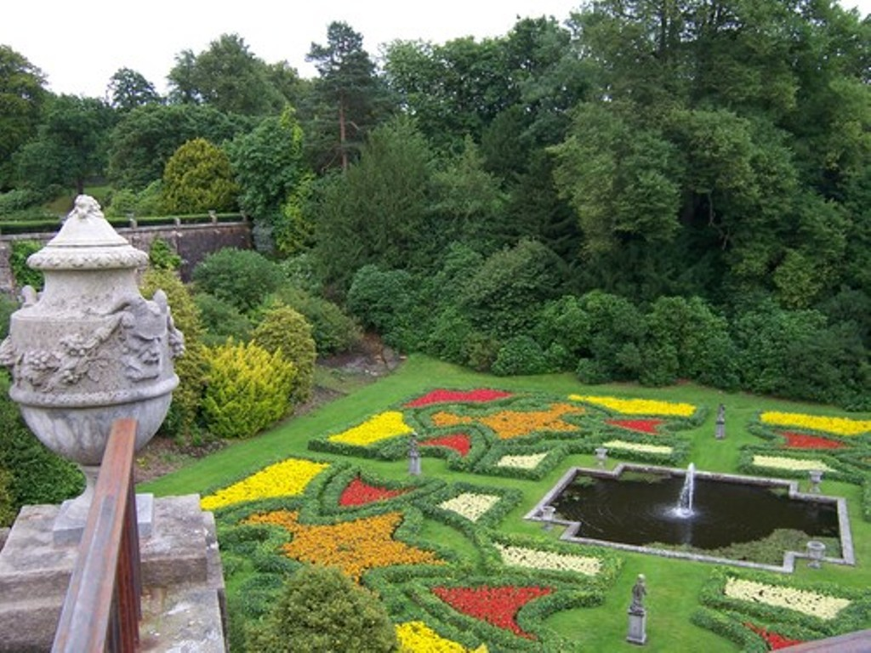

Slide 50
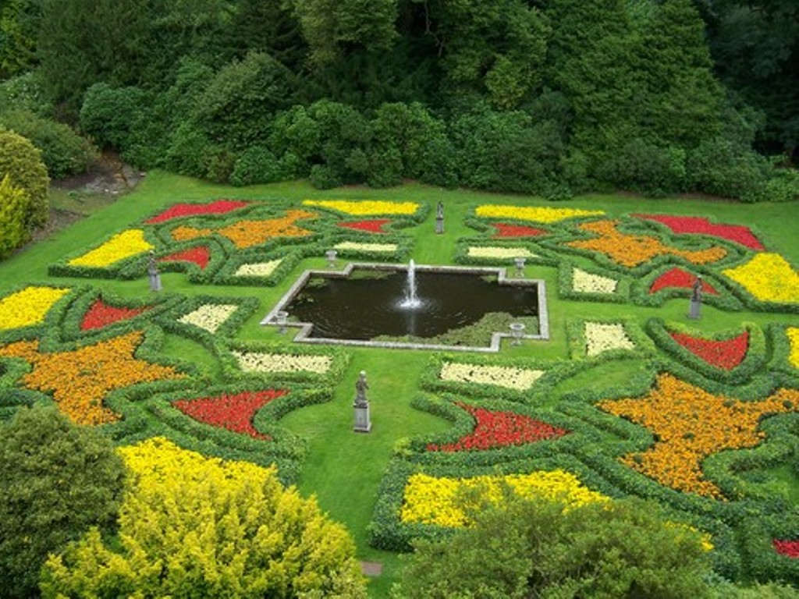

Slide 51
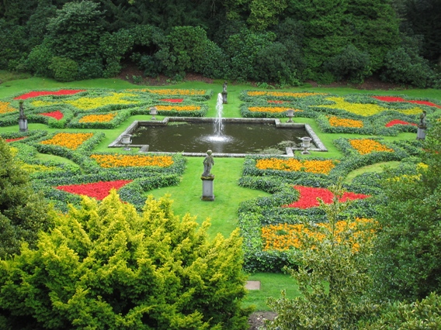

Slide 52
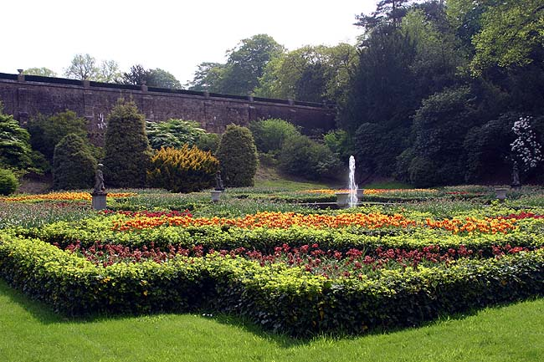

Slide 53
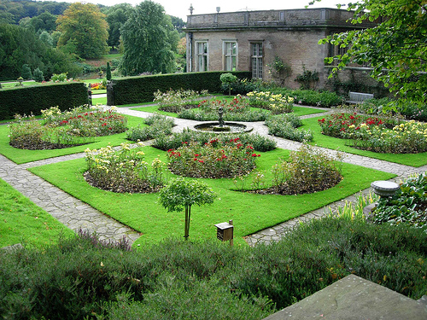

Slide 54
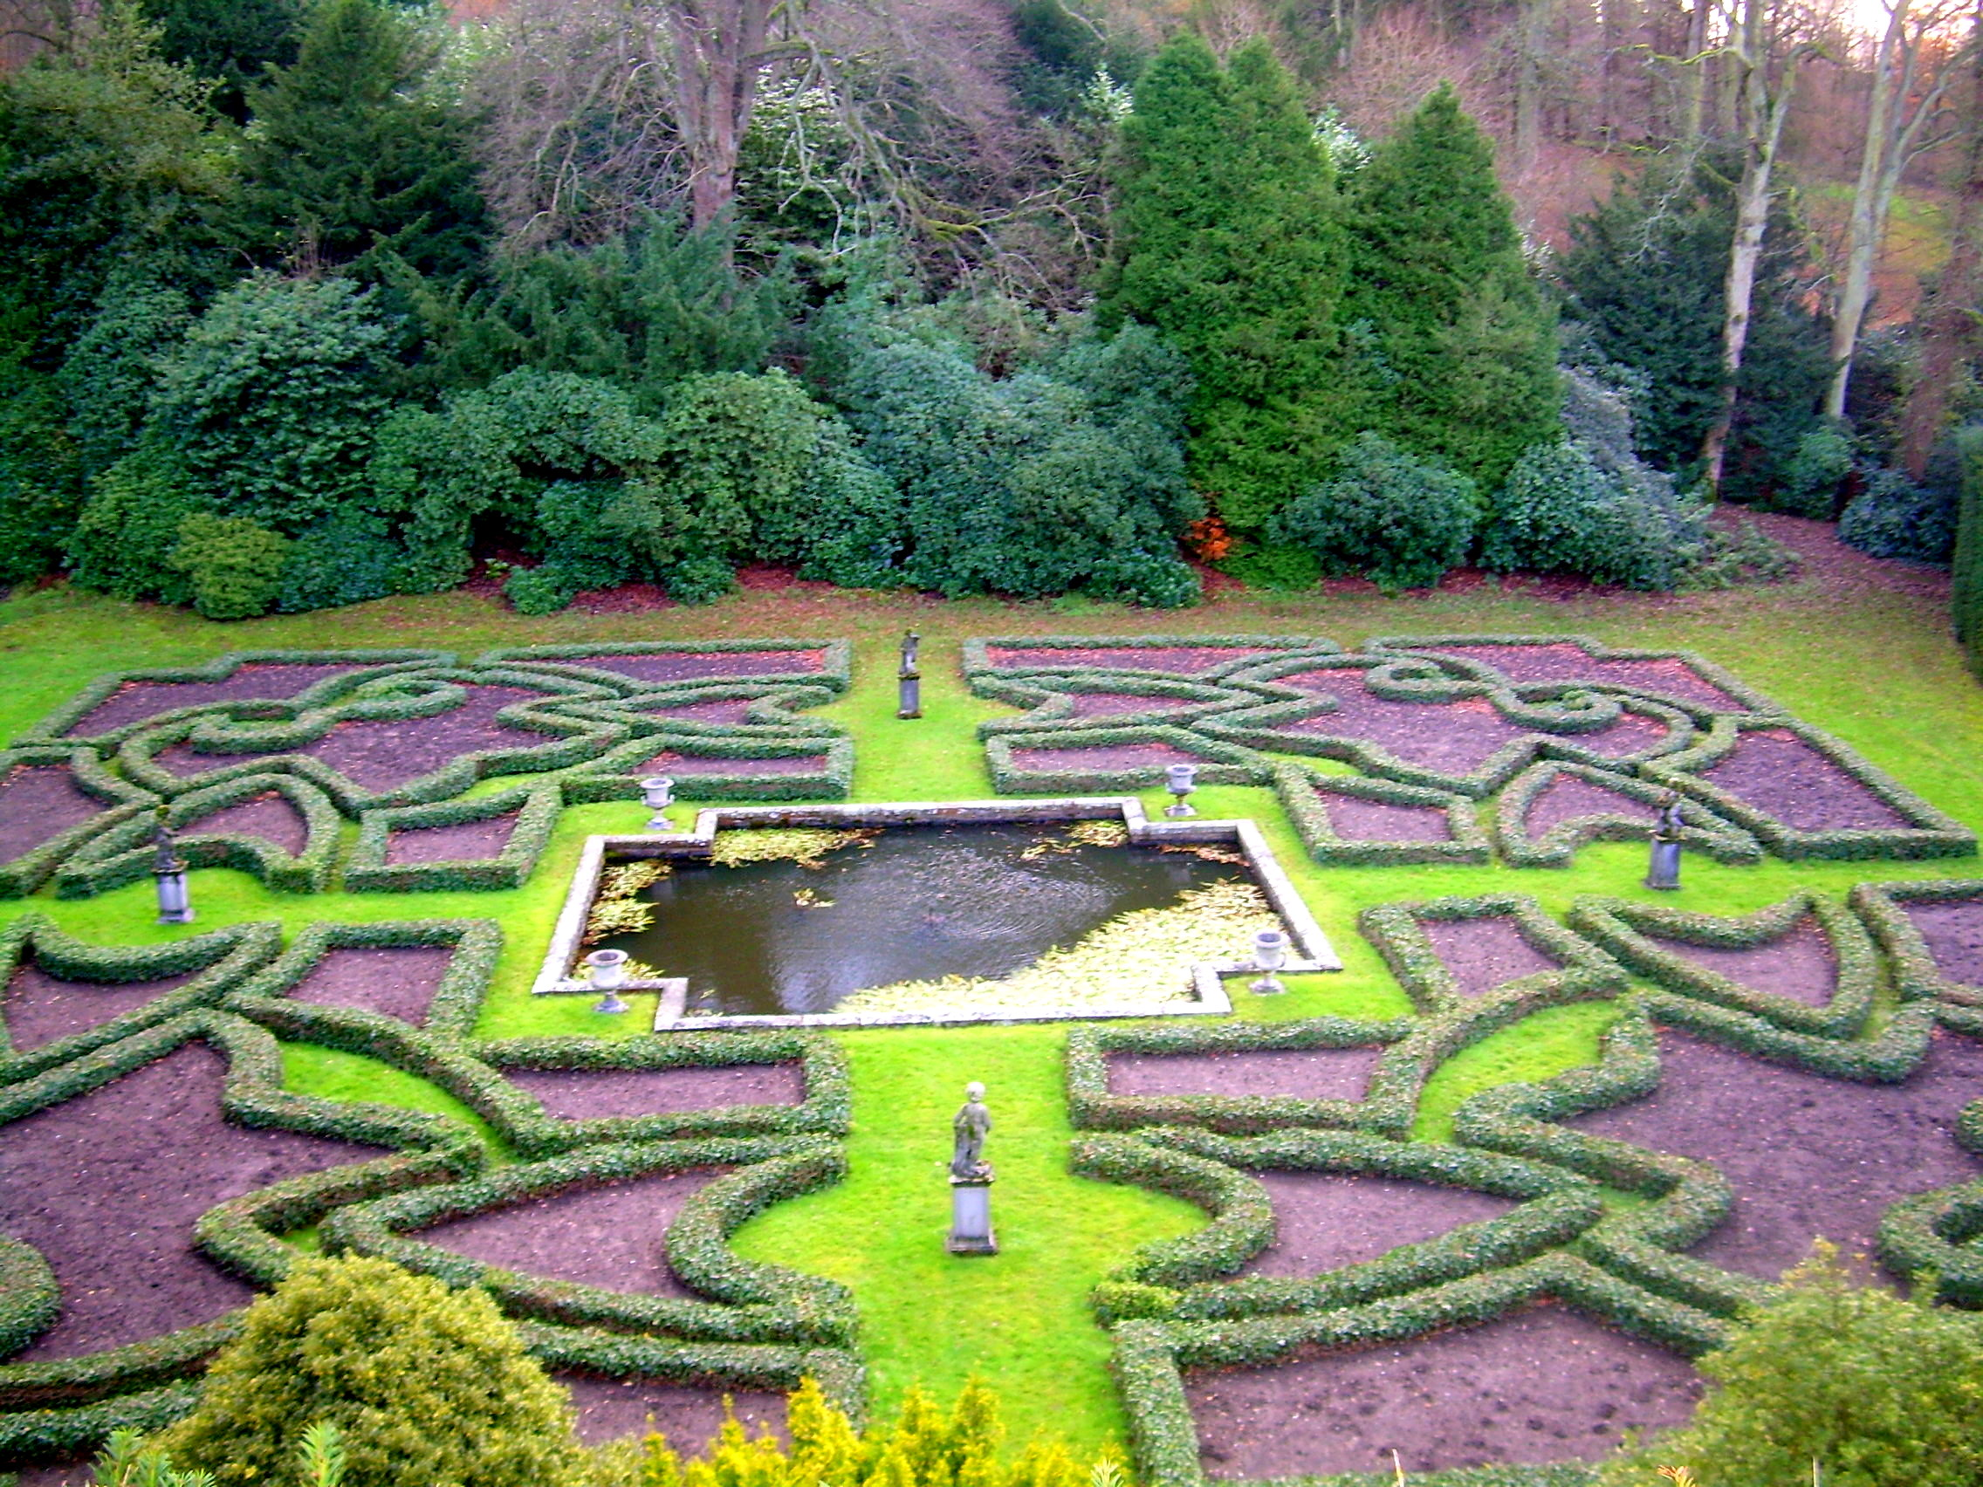

Slide 55
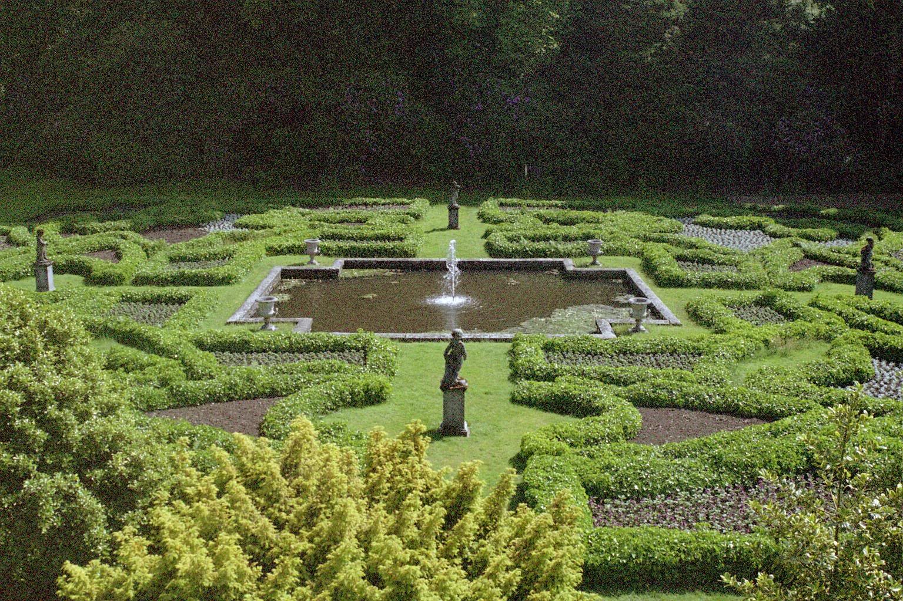

Slide 56
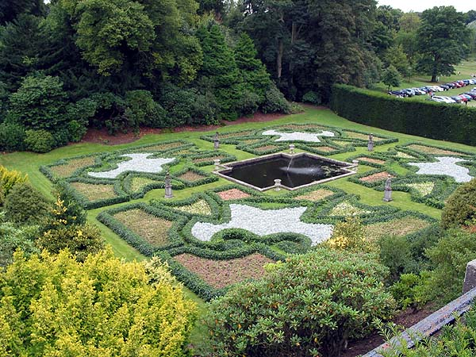

Slide 57
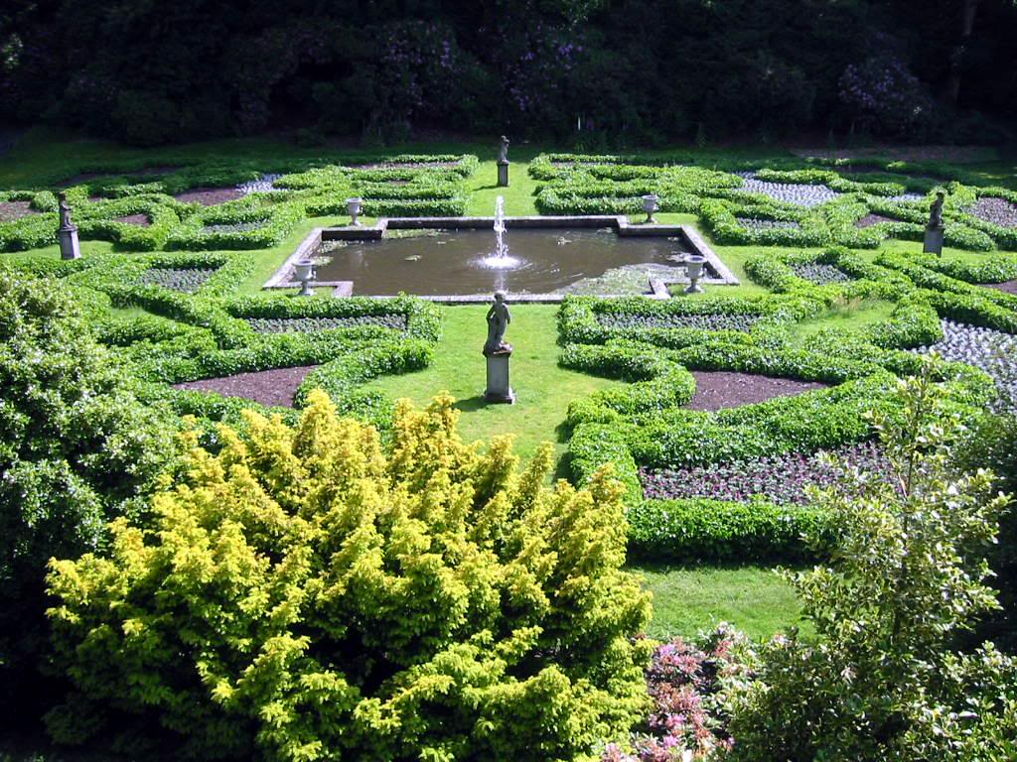

Slide 58


Slide 59
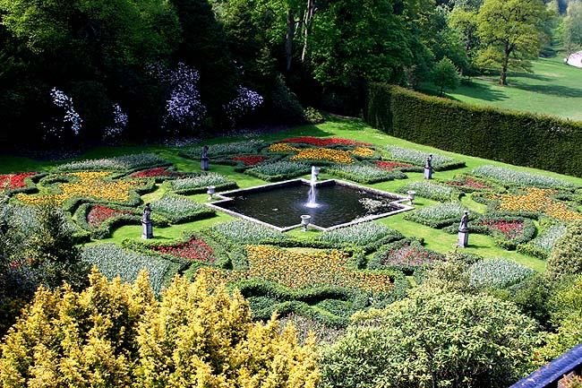

Slide 60


Slide 61
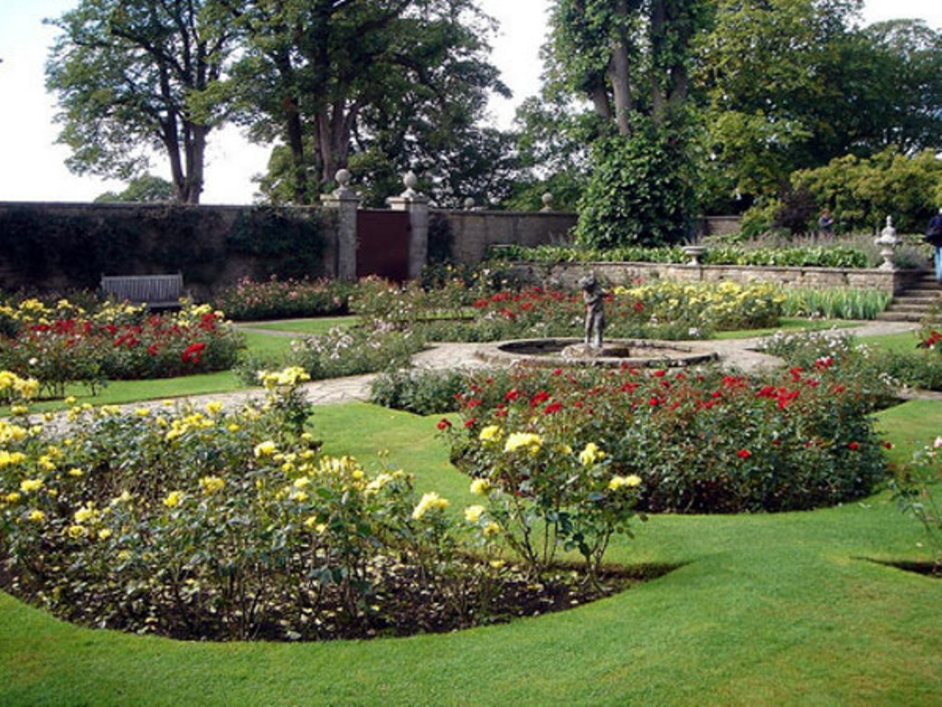

Slide 62
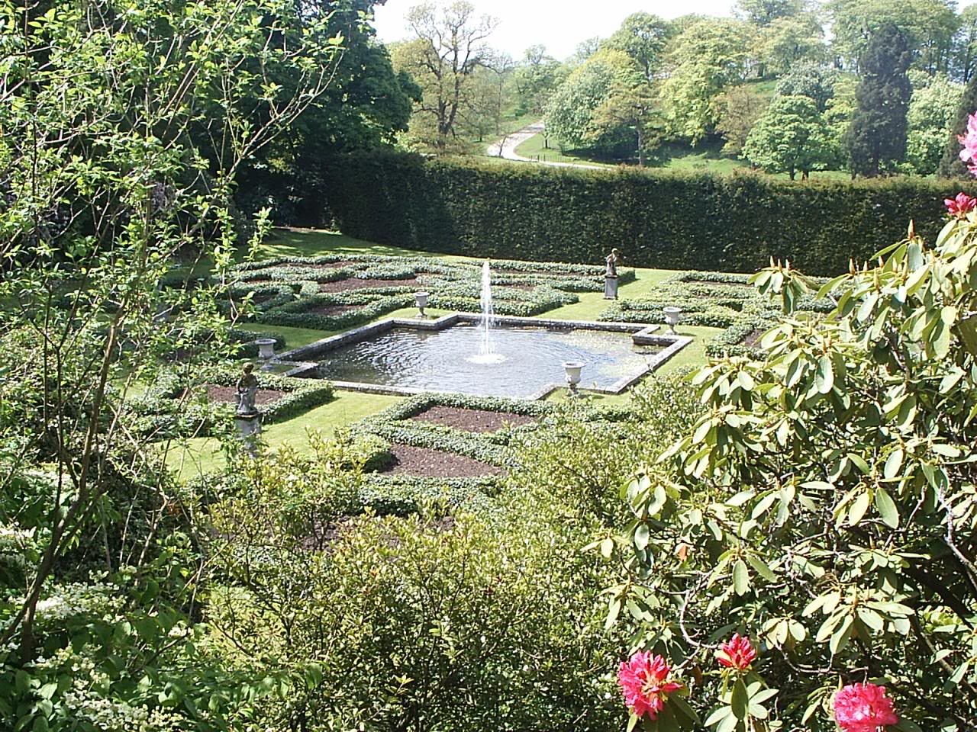

Slide 63


Slide 64
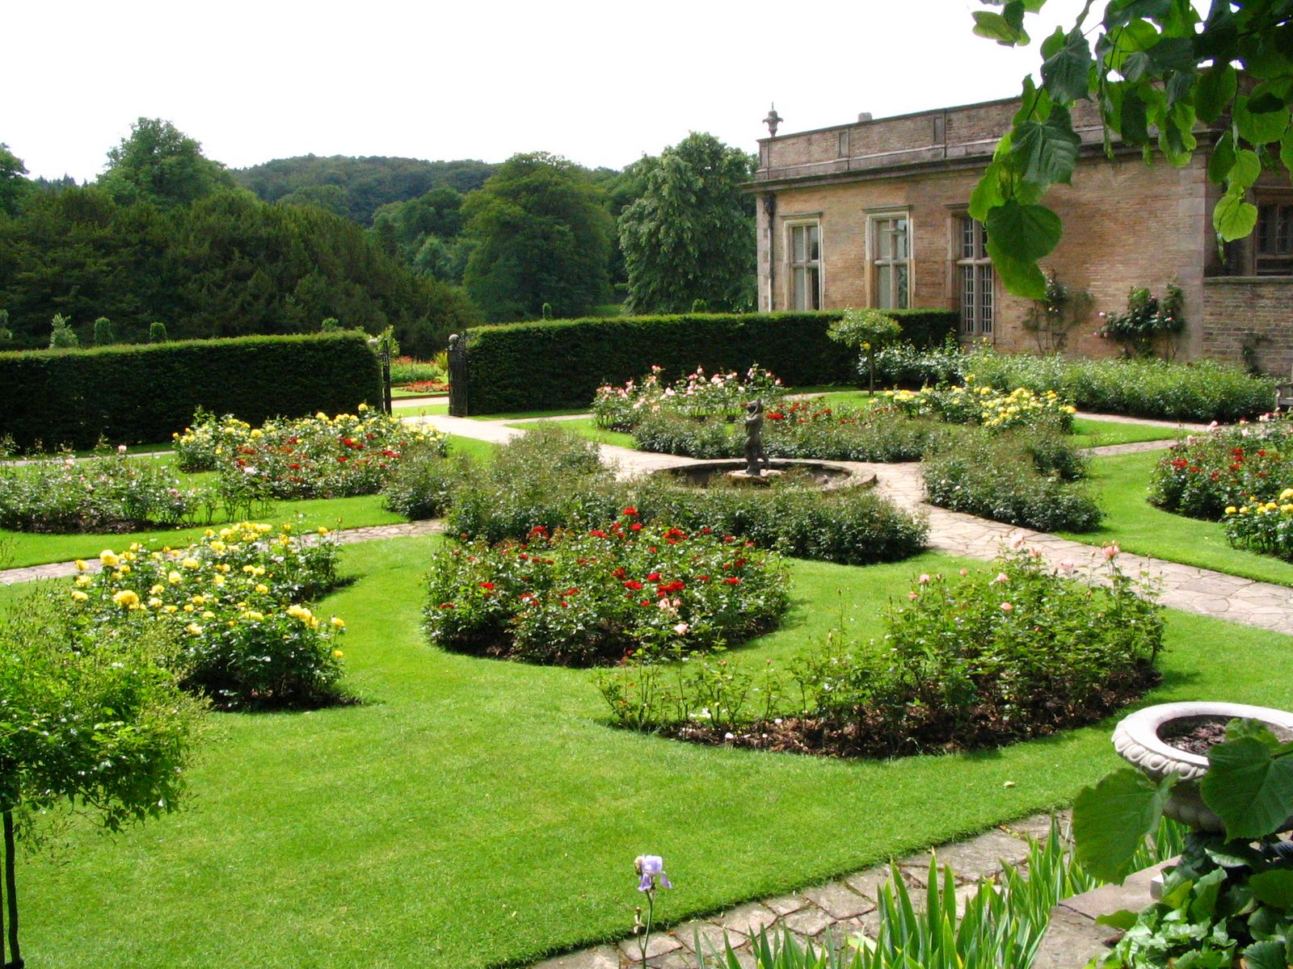

Slide 65
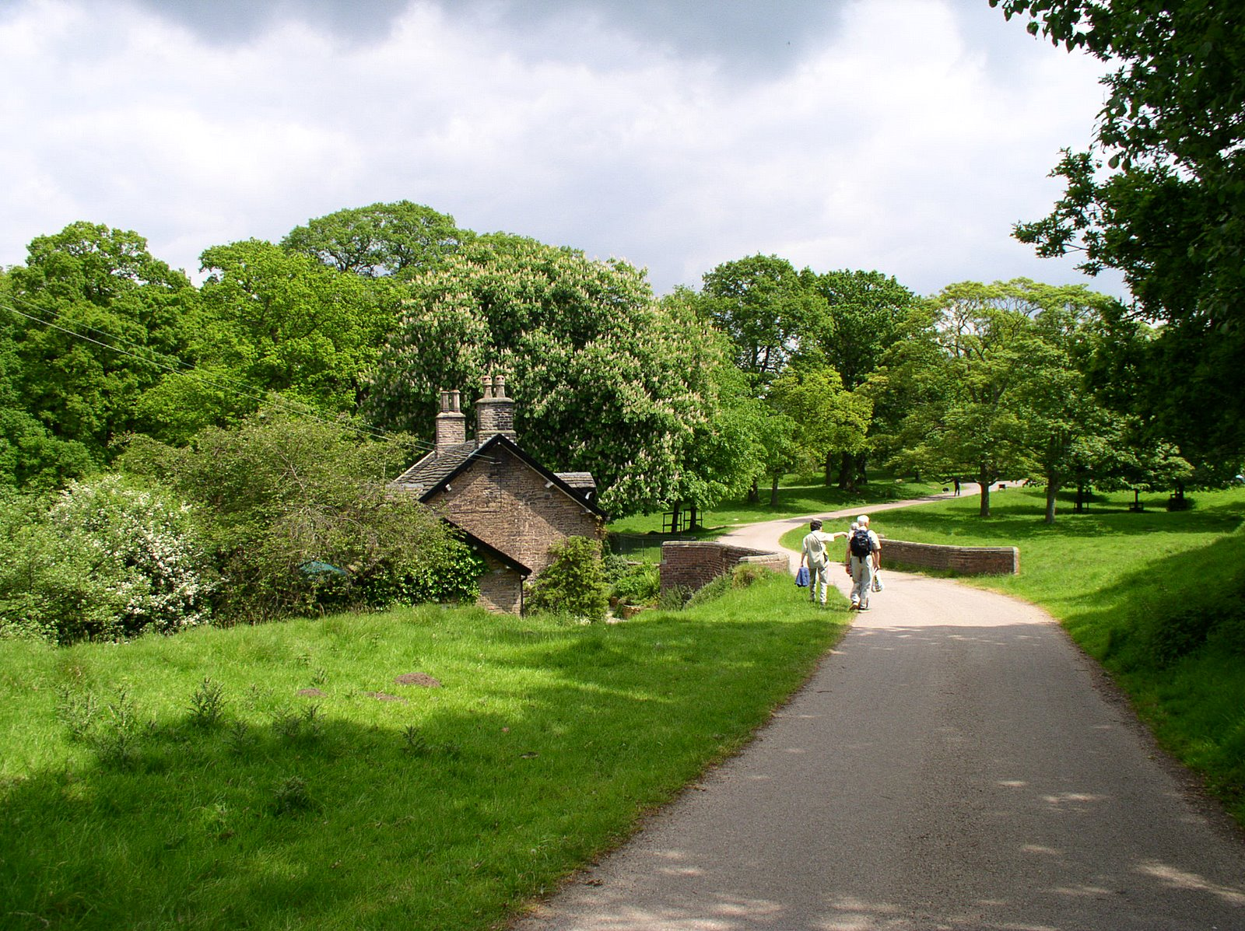

Slide 66
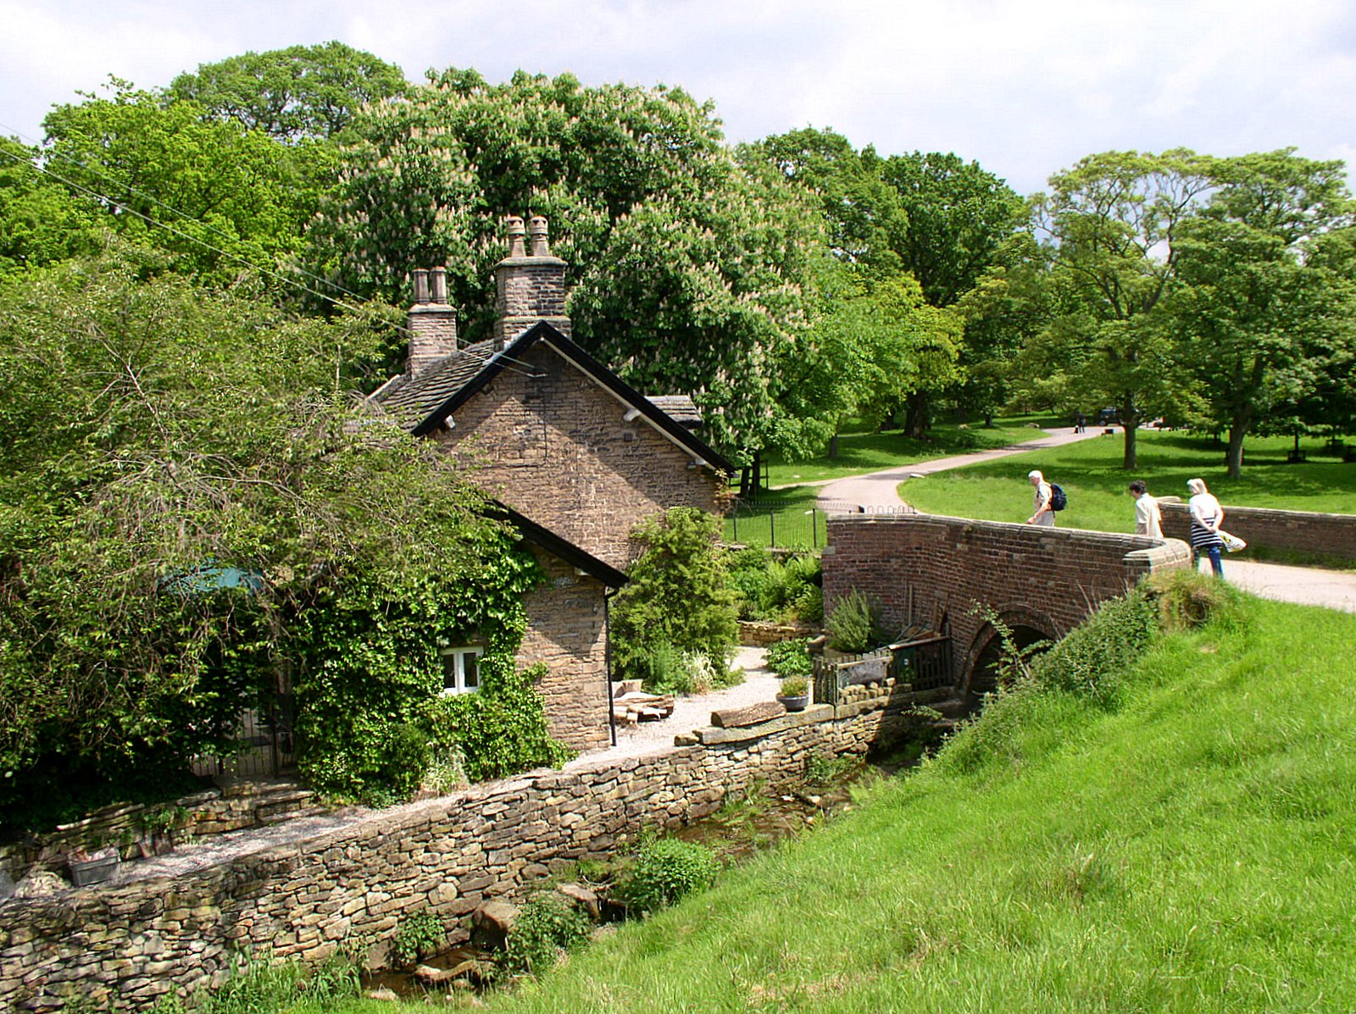
Notes:
Lyme Park.-Cottage

Slide 67
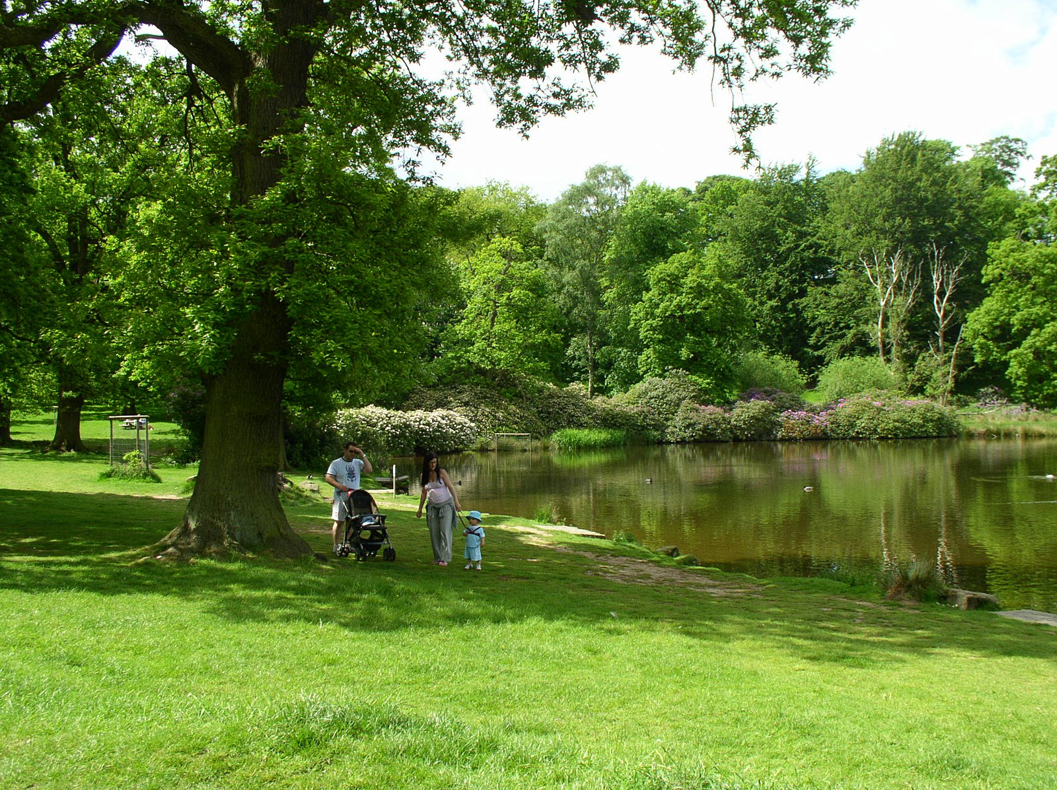

Slide 68


Slide 69


Slide 70


Slide 71
Little Moreton Hall
Little Moreton Hall es una casa del siglo XV con entramado de madera casa señorial a (6,4 km) al suroeste de Congleton , Cheshire .
Es uno de los mejores ejemplos de arquitectura domestica de estructura de madera en Inglaterra.
La casa hoy es propiedad del National Trust .
Ha sido designado por Patrimonio Inglés como un grado I edificio mencionado , y está protegido como Monumento programado . Por pintoresca la casa ha sido descrita como "una casa de pan de jengibre sacada directamente de un cuento de hadas ".

Slide 72
Durante el siglo XX los jardines abandonados fueron devueltos a su condición de Tudor.
El jardín de nudos fue replantado en la década de 1980, a un diseño tomado de Exiguo 's Jardinero Inglés Completo , publicado en 1672.
El intrincado diseño del nudo se puede ver desde uno de los dos montículos de la imagen original, una característica común en el siglo XVI en el jardín formal.
Otras características auténticas de los motivos incluyen un túnel de tejo y un huerto de cultivo de frutas que se han familiarizado a los ocupantes de la casa Tudor - manzanas, peras, membrillos y nísperos .

Slide 73

Notes:
Little Moreton Hall

Slide 74

Notes:
Little Moreton Hall

Slide 75

Notes:
Little Moreton Hall

Slide 76

Notes:
Little Moreton Hall

Slide 77

Notes:
Little Moreton Hall

Slide 78

Notes:
Little Moreton Hall

Slide 79

Notes:
Little Moreton Hall

Slide 80


Slide 81

Notes:
Little Moreton Hall

Slide 82

Notes:
Little Moreton Hall

Slide 83

Notes:
Little Moreton Hall

Slide 84


Slide 85


Slide 86


Slide 87

Notes:
Little Moreton Hall

Slide 88


Slide 89
Dungen Valley Rhododendron Gardens
Un jardín después de 1982 hizo en torno a una antigua masía de piedra en el Peak District.
El jardín se encuentra en un pequeño valle hermoso
Es un jardín frondoso bosque con las plantas amantes de la humedad y buenas vistas ..
Escuche el sonido de los Skylark y Curlew y el aroma de las campanillas que llena el aire en un hermoso valle arbolado, en las colinas Pennine .

Slide 90
Este es el escenario de los Jardines del Valle Dunge Rhododendron un verdadero oasis en el campo.
Vistas espectaculares sobre el valle con una kaliderscope de color ofrece a los visitantes de un día fuera maravilloso.
Creado en 1983 por sus actuales propietarios ,los jardines han madurado hasta convertirse en uno de los más espectaculares en el Peak District.

Slide 91


Slide 92


Slide 93


Slide 94



Slide 95



Slide 96


Slide 97


Slide 98


Slide 99


Slide 100


Slide 101


Slide 102


Slide 103


Slide 104



Slide 105



Slide 106



Slide 107



Slide 108



Slide 109


